Slide 1
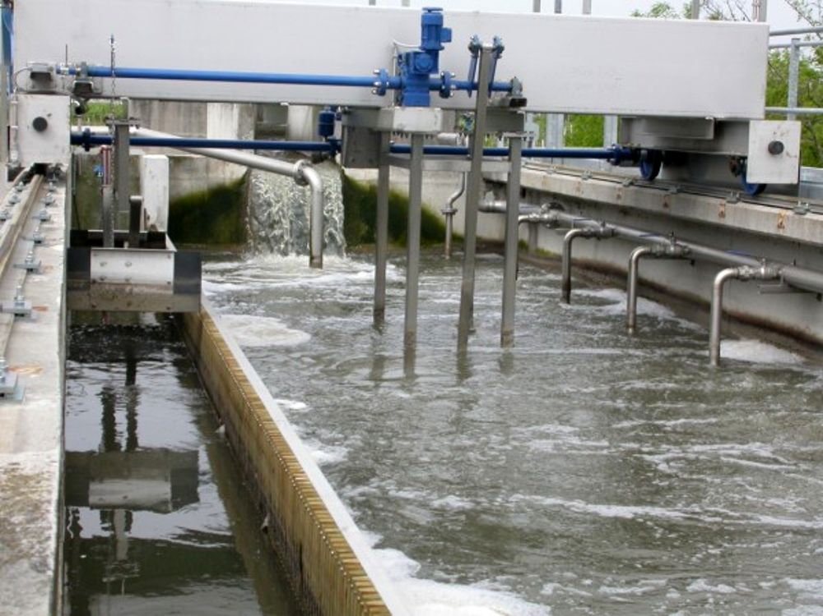
FISIOLOGIA RENALE
per le lezioni del prof. P. Paolo Battaglini
v 3.6
Principali fonti delle figure:
Conti et al., FISIOLOGIA MEDICA, Edi-Ermes
Guyton e Hall, FISIOLOGIA MEDICA, Elsevier
Silverthorn, Fisiologia Umana
Vander, FISIOLOGIA, Ambrosiana
Boron, FISIOLOGIA MEDICA, EDRA

Slide 2
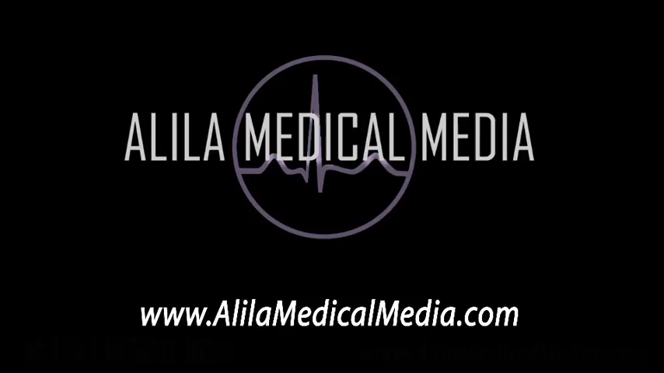
FORMAZIONE DELLE URINE

Slide 3
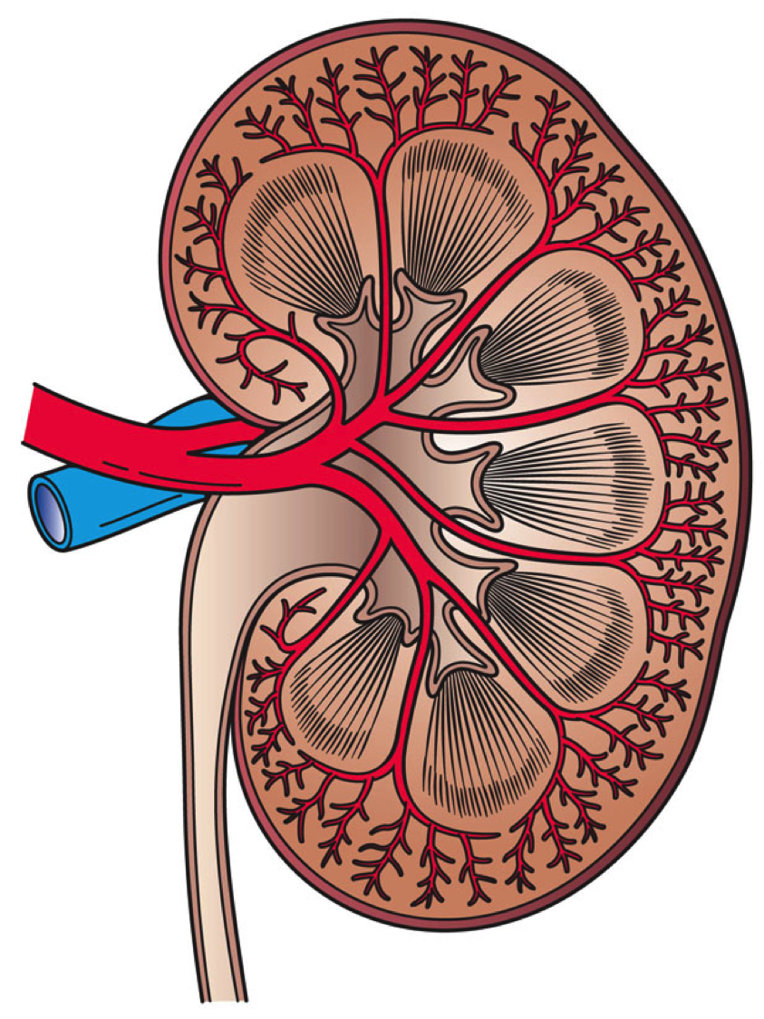
Principali funzioni renali
Eliminazione di scorie
(urea, creatinina, acido urico, ammoniaca)
Regolazione della PA
(diuresi, RAAS)
Omeostasi minerale
(Vit D)
Bilancio idrico ed elettrolitico
(H₂O, Na⁺, K⁺, Mg⁺⁺, PO4⁻⁻)
Regolazione dell’emopoiesi
(EPO)
Equilibrio acido/base
Notes:
Quali sono le principali funzioni del rene:
La principale e quella più famosa è l’eliminazione delle scorie azotate (urea, creatinina, acido urico, ammoniaca)
Altre funzioni ugualmente importanti sono la regolazione della PA (tramite la diuresi ed il RAS) , il mantenimento dell’omeostasi minerale (vit D), il bilancio idrico ed elettrolitico e la regolazione dell’emopoiesi (tramite la produzione di EPO).
L’ultima funzione, oggetto della lezione di oggi, è il mantenimento dell’omeostasi acido/base.

Slide 4
QUADRO GENERALE
Compartimenti idrici dell’organismo
Veduta d’insieme dell’apparato urinario e del nefrone
Ultrafiltrazione glomerulare e regolazione della sua velocità
Principali meccanismi di trasporto tubulari
Riassorbimento e secrezione dei sali e delle piccole molecole (Glucosio e Aminoacidi)
Riassorbimento dell’acqua
Funzioni del tubulo contorto prossimale, dell’ansa di Henle e del tubulo contorto distale
Secrezione di ioni ammonio e urea
Regolazione del riassorbimento dell’acqua e del sodio
Regolazione del pH
Funzioni dell’apparato iuxtaglomerulare
Regolazione dei bilanci idrico, elettrolitico e osmotico, della pressione arteriosa, della volemia
Clearances renali
Minzione
Casi clinici:
Malessere e aumento di peso in paziente diabetico
Collasso durante una maratona

Slide 5
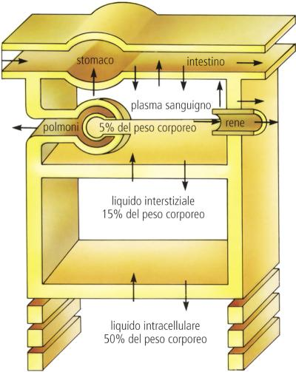
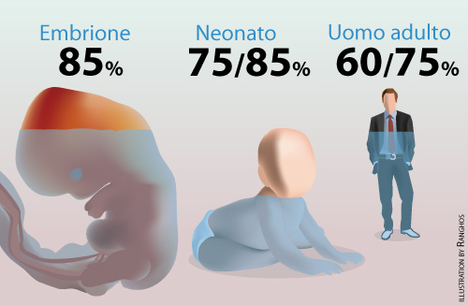
COMPARTIMENTI IDRICI

Slide 6
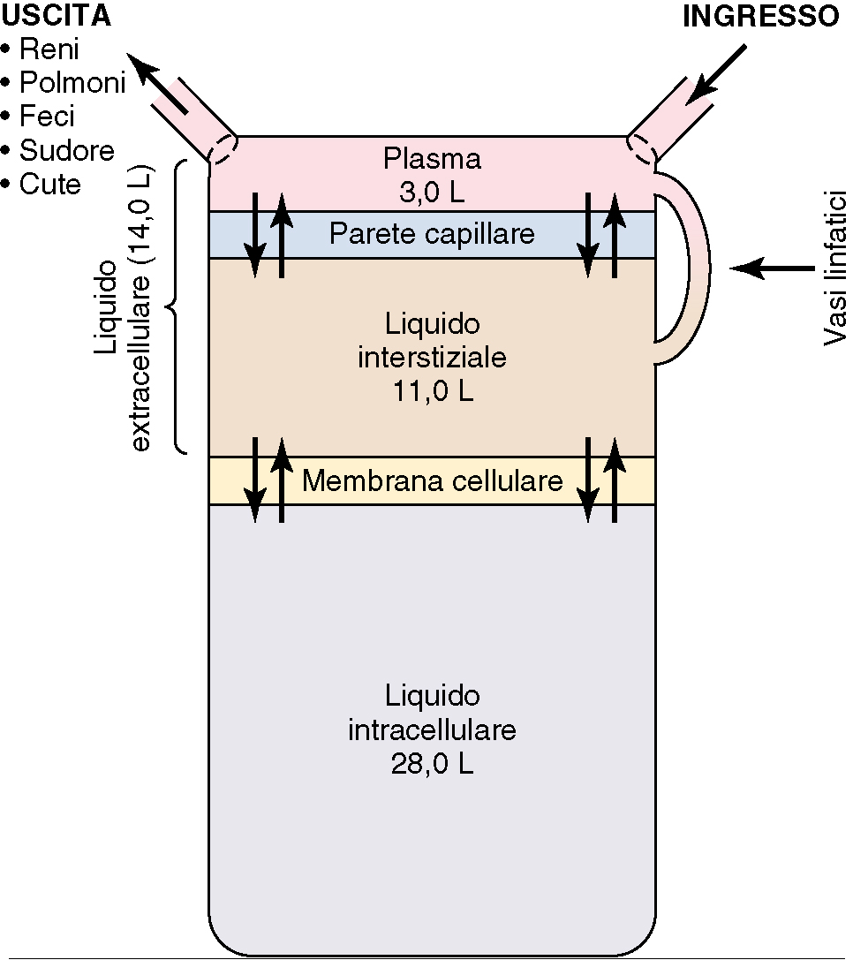
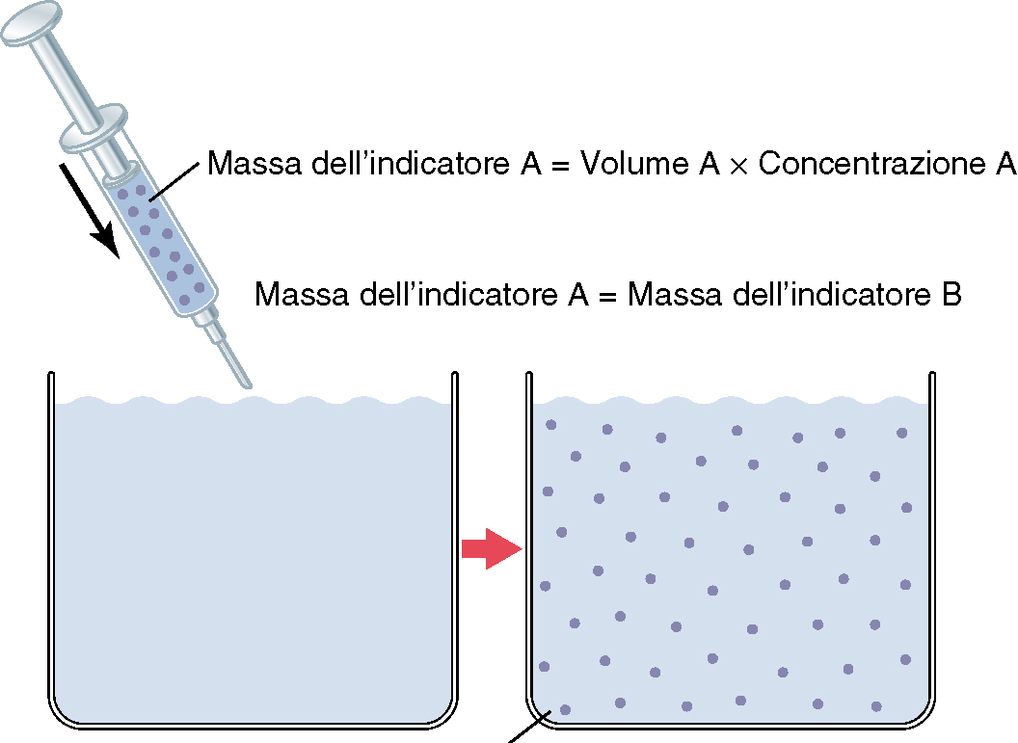
COMPARTIMENTI IDRICI
A
Quantità A
Concentrazione B
Volume B =
B₀
B
Quantità A = 1mg
Concentrazione B = 1mg/10 ml
1
1/10
Volume B =
=
1 x 10/1 = 10
(cfr misura del volume residuo polmonare)
da GUYTON

Slide 7
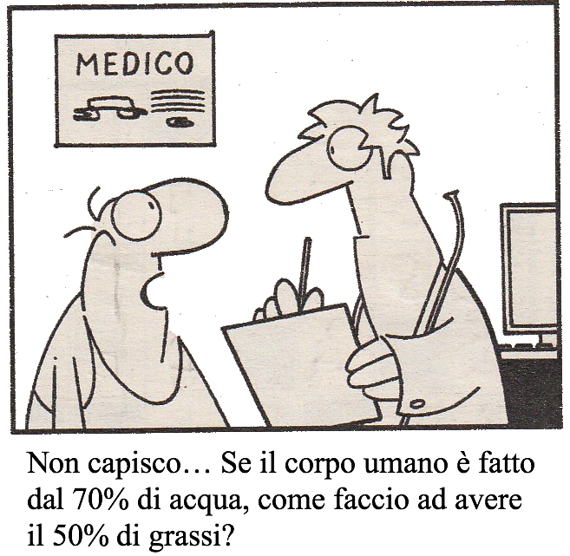
COMPARTIMENTI IDRICI

Slide 8
CONCENTRAZIONI DEI PRINCIPALI SOLUTI (mM)
soluti | plasma | interstizio | cellule
Sodio | 142 | 149 | 14
Potassio | 4,2 | 4 | 140
Calcio libero | 1,3 | 1,2 | 10⁻⁴
Bicarbonato | 24 | 28,3 | 10
Fosfocreatina/carnosina | 0 | 0 | 59
Aminoacidi/creatina | 2,2 | 2,2 | 17
Glucosio | 5,6 | 5,6 | 8,7
Proteine | 1,2 | 0,2 | 4

Slide 9
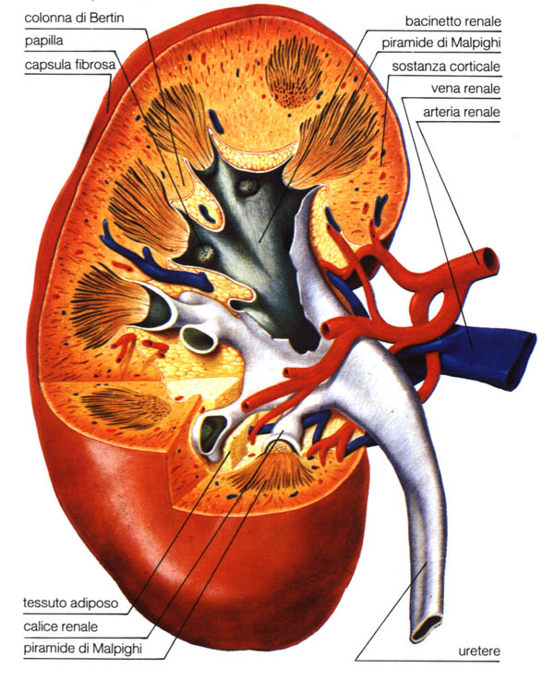
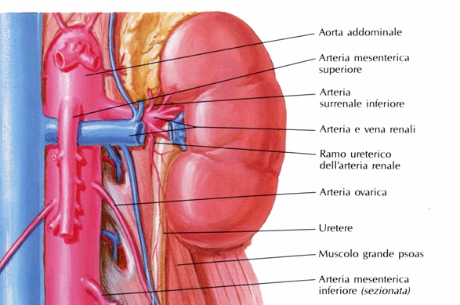
APPARATO ESCRETORE
Notes:
9

Slide 10
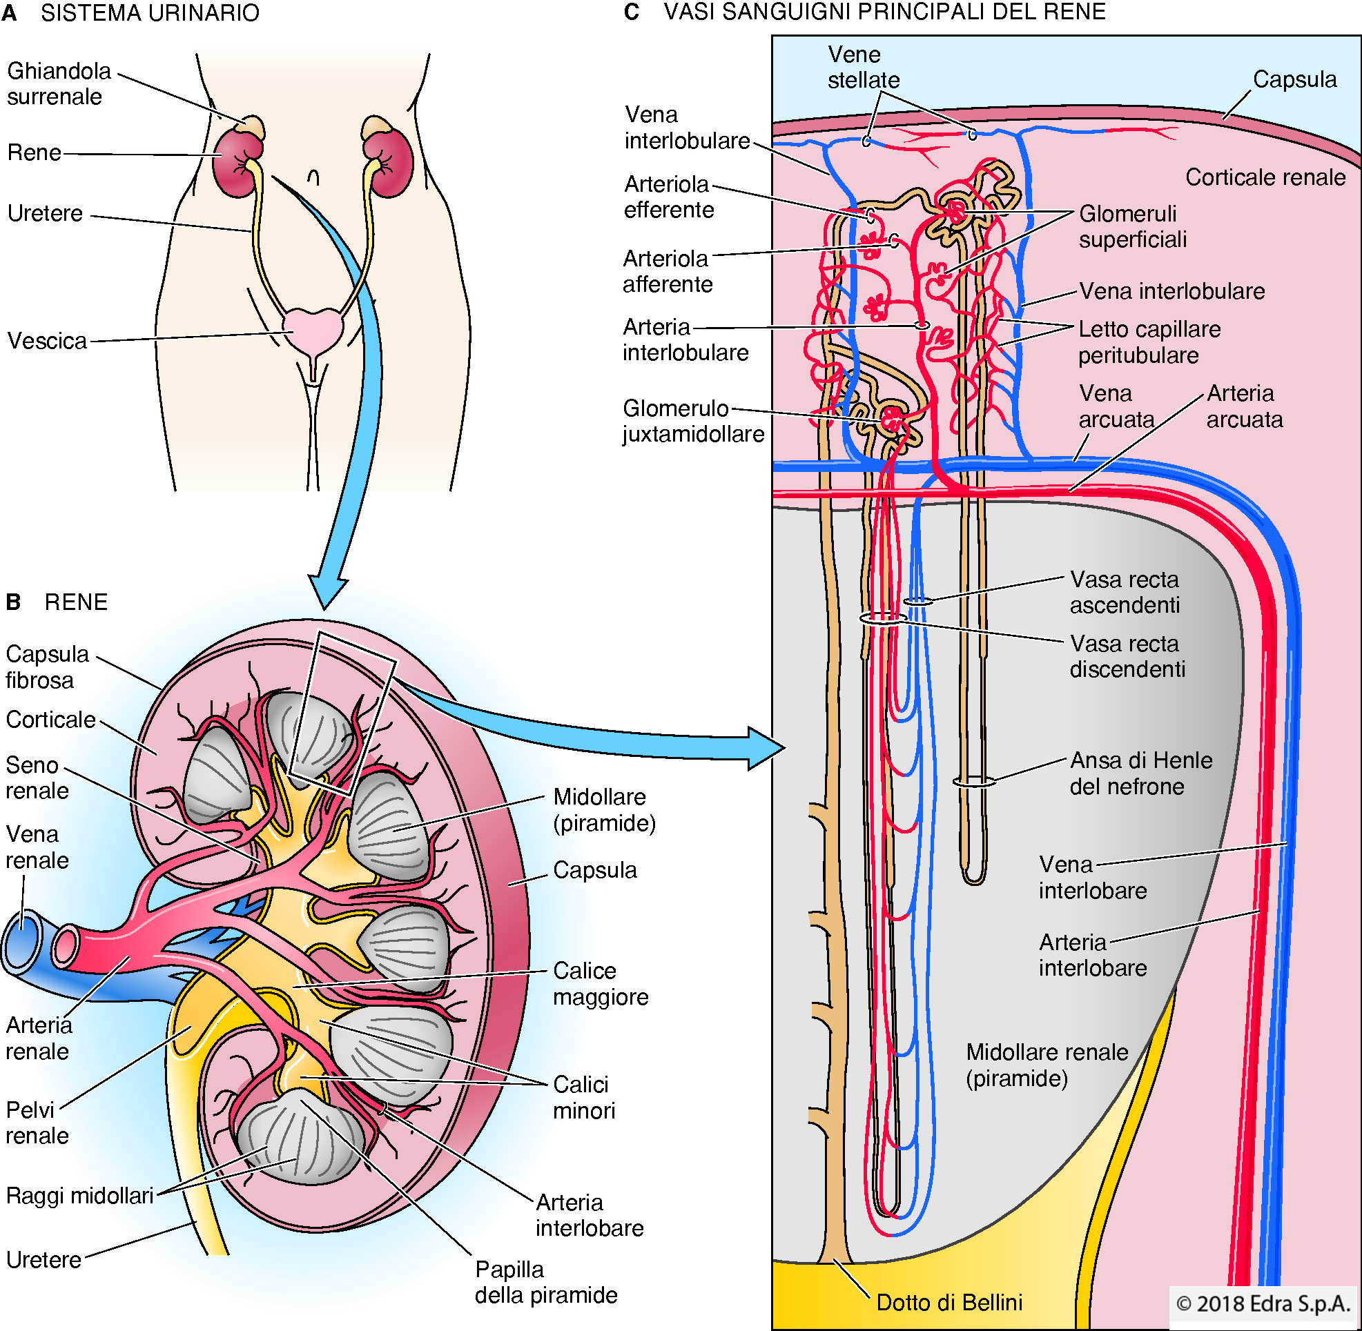
APPARATO ESCRETORE
(Vasi linfatici, non mostrati, solo nella corticale)
Midollare esterna
Midollare interna
da Boron, FISIOLOGIA MEDICA, EDRA

Slide 11
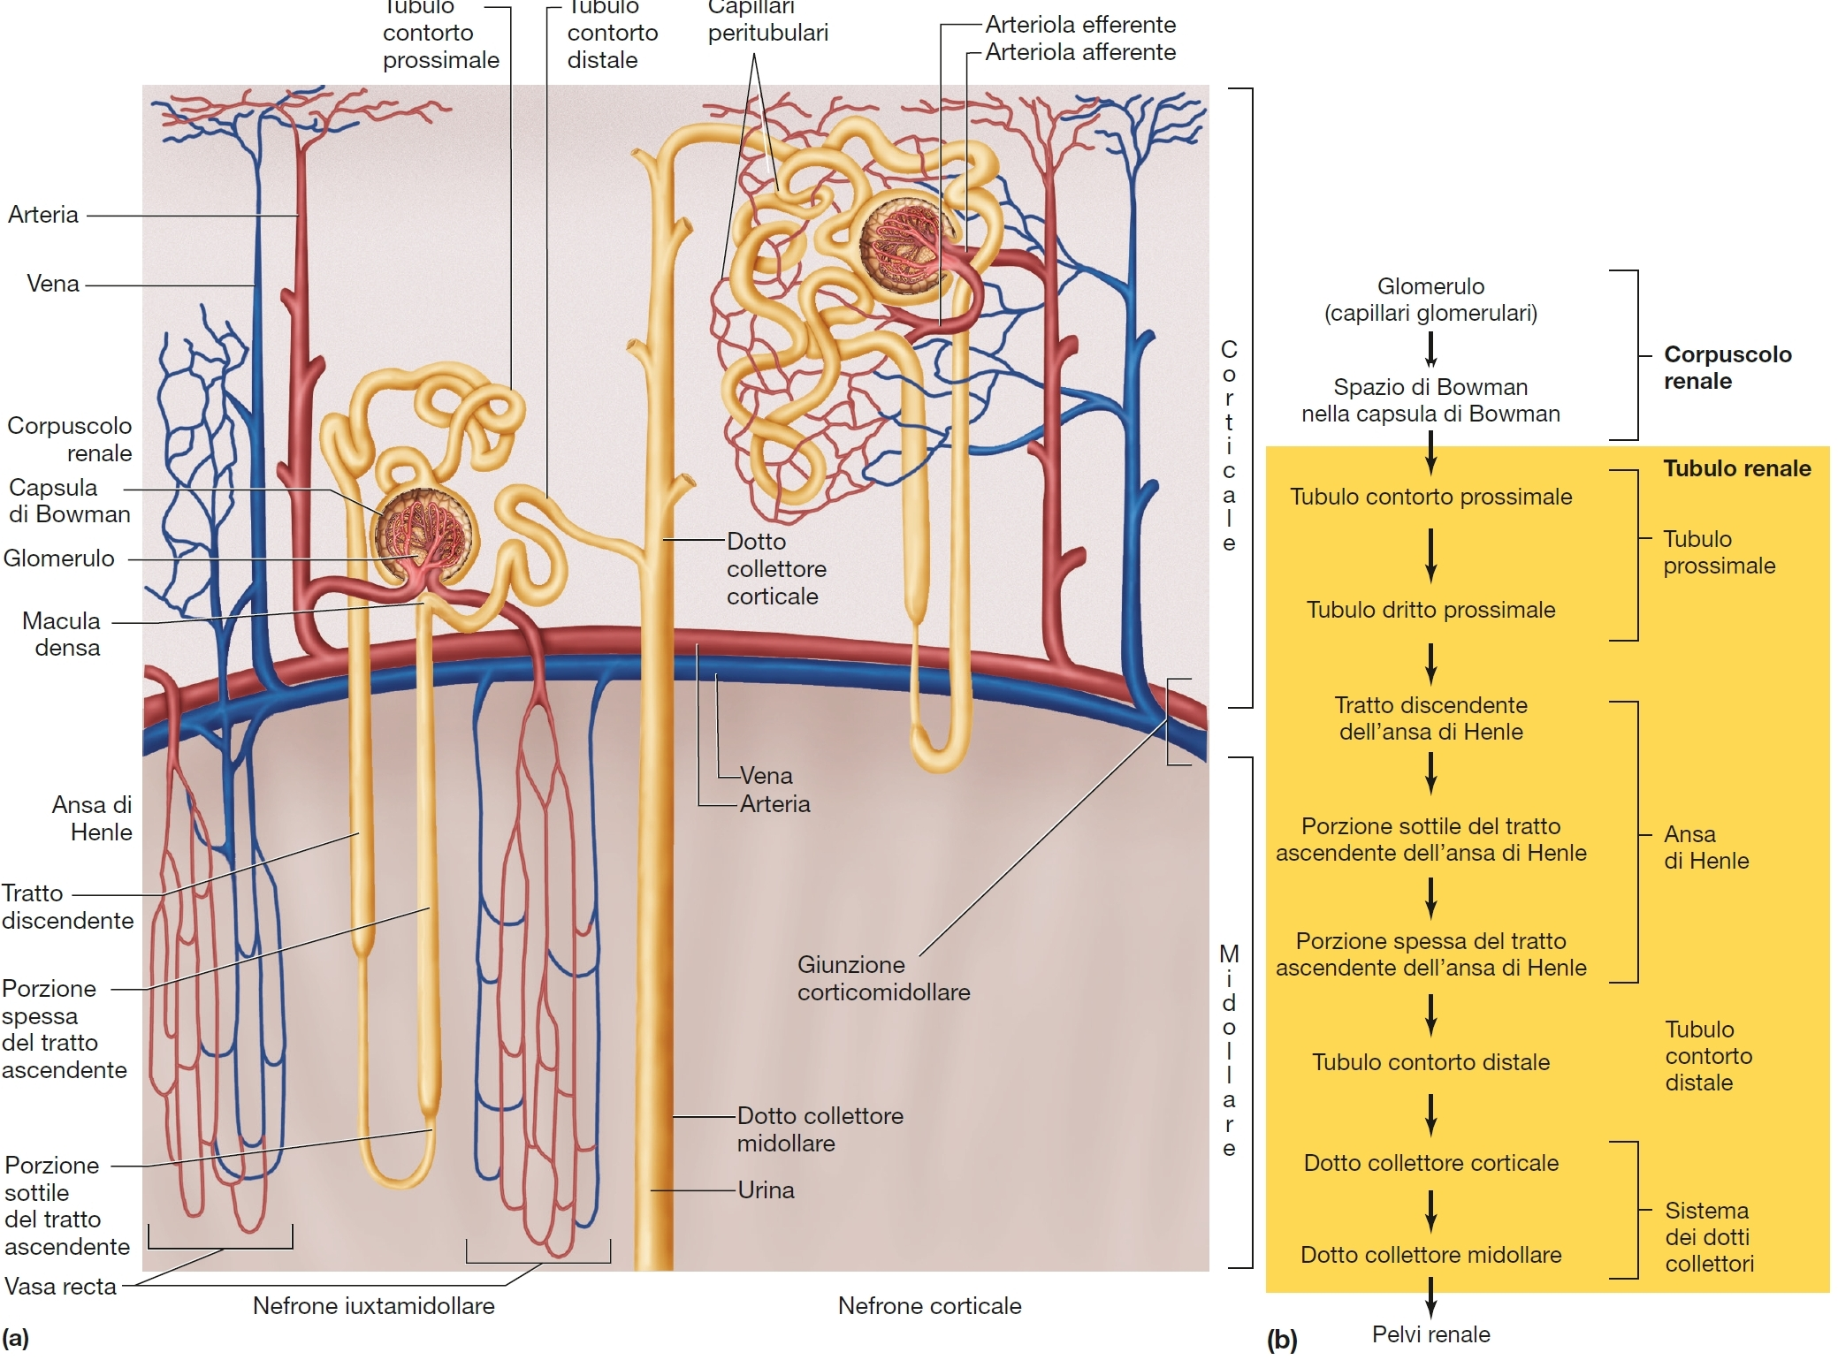
NEFRONI
~1 milione/rene
45-65 mm di lunghezza
~15%
~85%
NB: i capillari peritubulari del nefrone iuxtacorticale non sono mostrati (provengono da altri nefroni)
da Vander, FISIOLOGIA, Ambrosiana

Slide 12
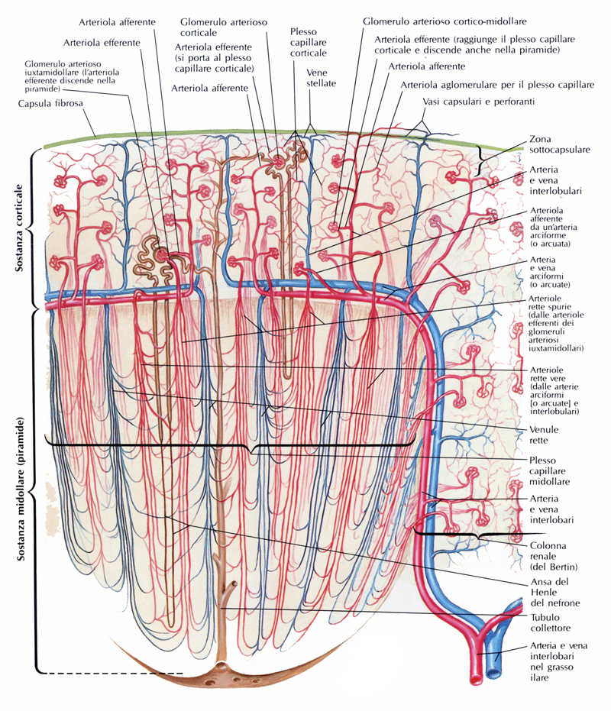
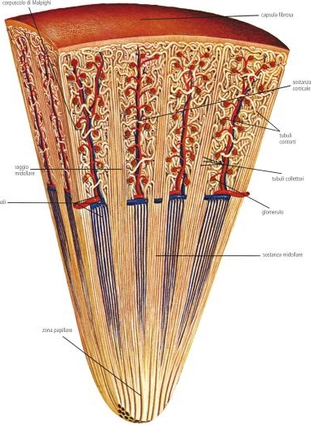
APPARATO ESCRETORE
Corpuscolo di Malpighi
capsula
CORTICALE
tubuli contorti
raggio midollare
tubuli collettori
vasi renali
glomerulo
MIDOLLARE
zona papillare
Notes:
12

Slide 13
VELOCITÀ DI FILTRAZIONE, RIASSORBIMENTO E SECREZIONE GIORNALIERI
Carico filtrato = concentrazione plasmatica x VFG (Velocità di Filtrazione Glomerulare)

Slide 14
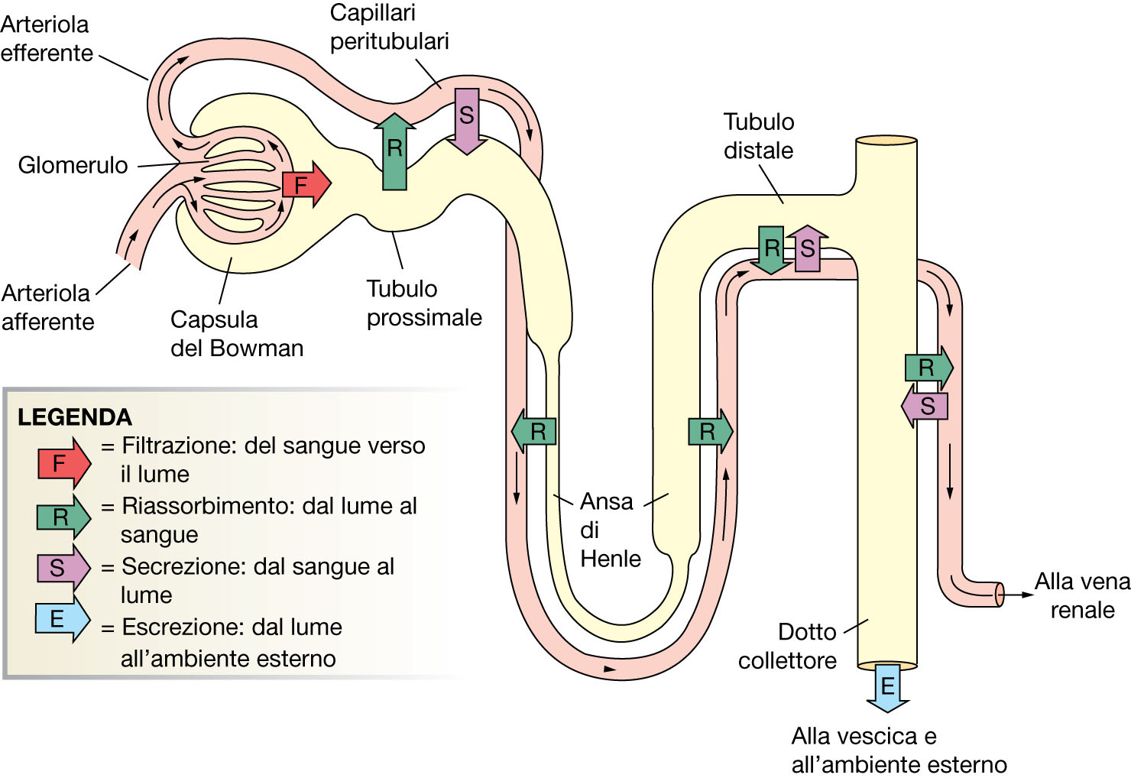
NEFRONE
180 l/giorno
Da SILVERTHORN
1-2 l/giorno

Slide 15
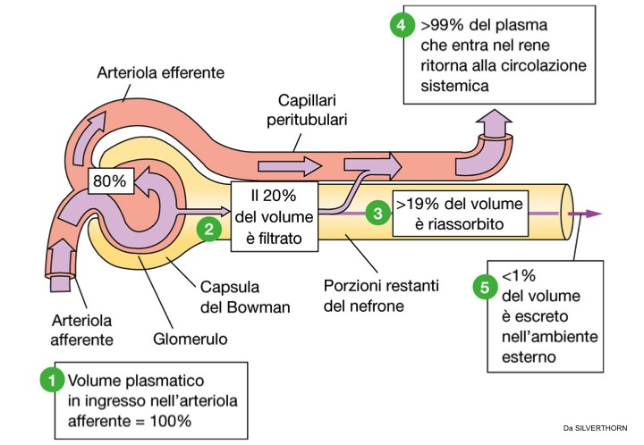
NEFRONE

Slide 16
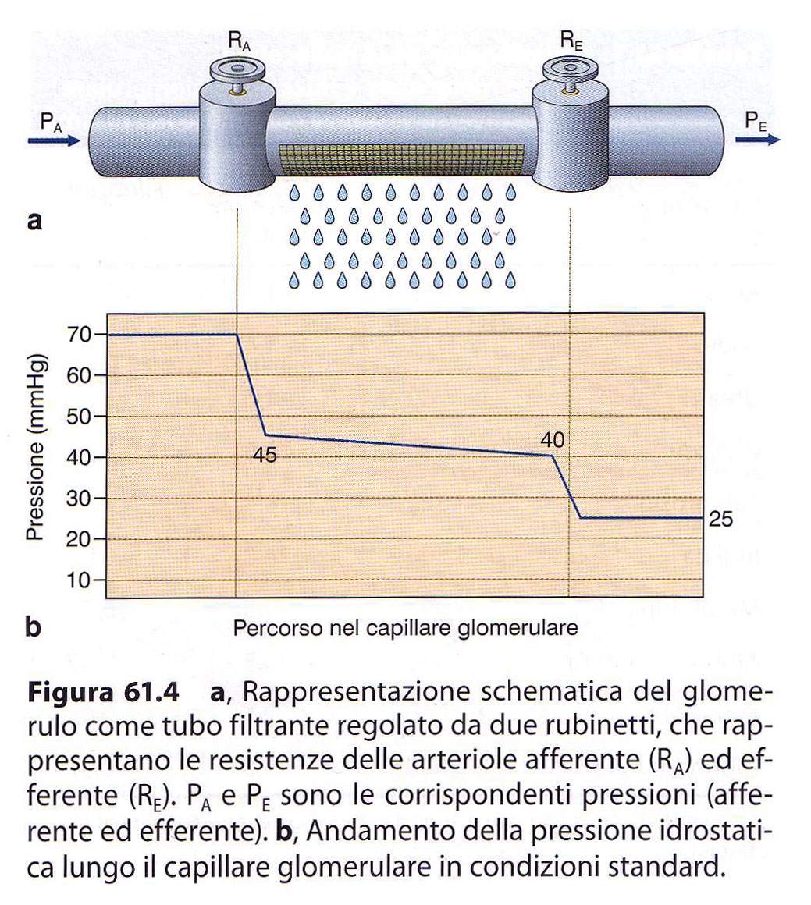
ULTRAFILTRAZIONE GLOMERULARE
Da CONTI et al.

Slide 17
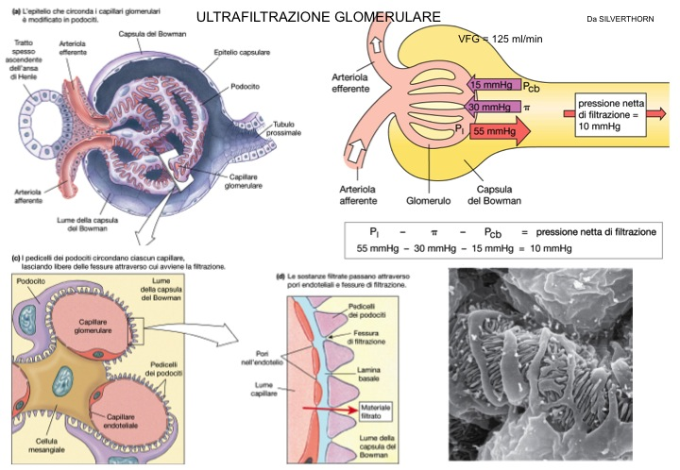
ULTRAFILTRAZIONE GLOMERULARE
Da SILVERTHORN

Slide 18
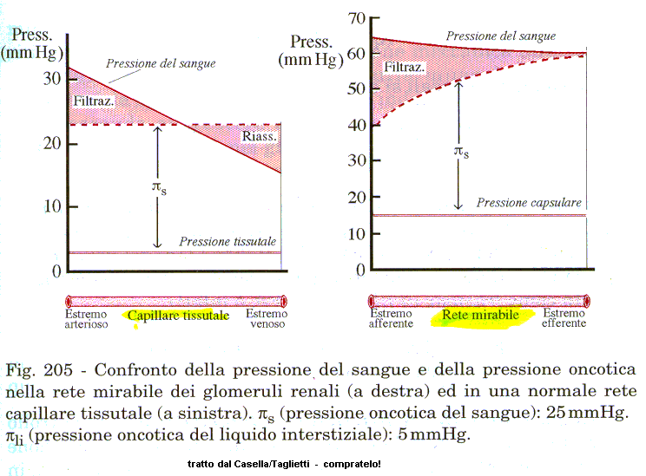
ULTRAFILTRAZIONE GLOMERULARE
La caduta di pressione idrostatica, nel glomerulo, è molto inferiore a quella nei capillari sistemici. L’opposto è per la pressione oncotica.
da CASELLA-TAGLIETTI

Slide 19
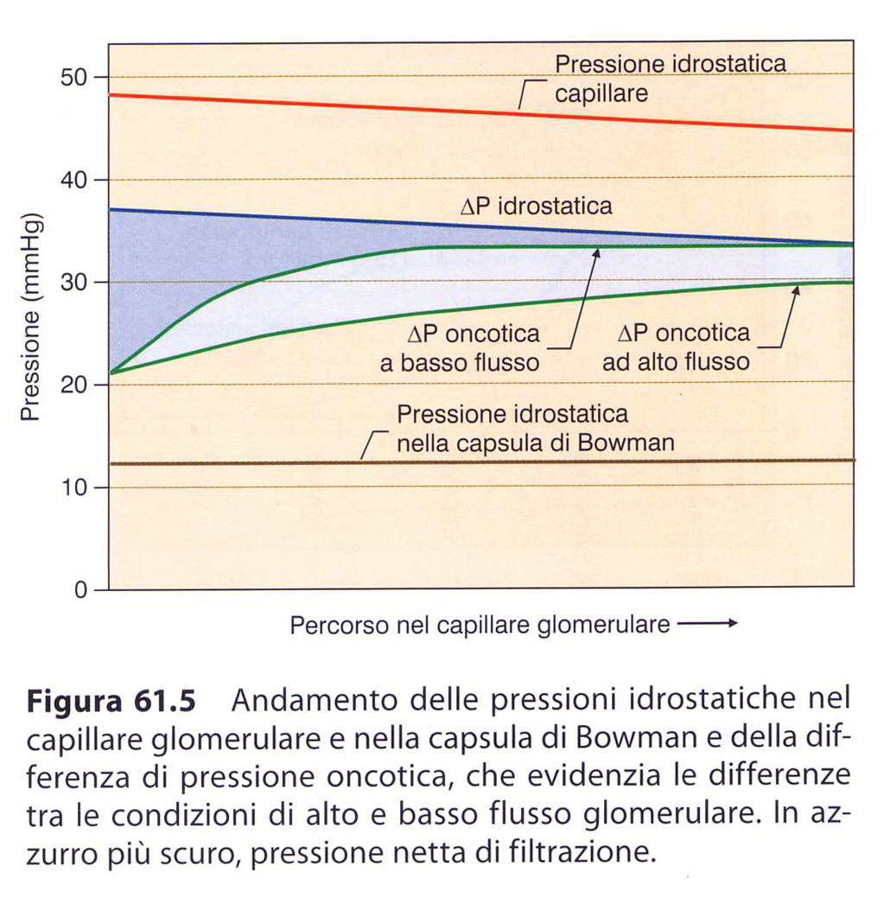
ULTRAFILTRAZIONE GLOMERULARE
Da CONTI et al.

Slide 20
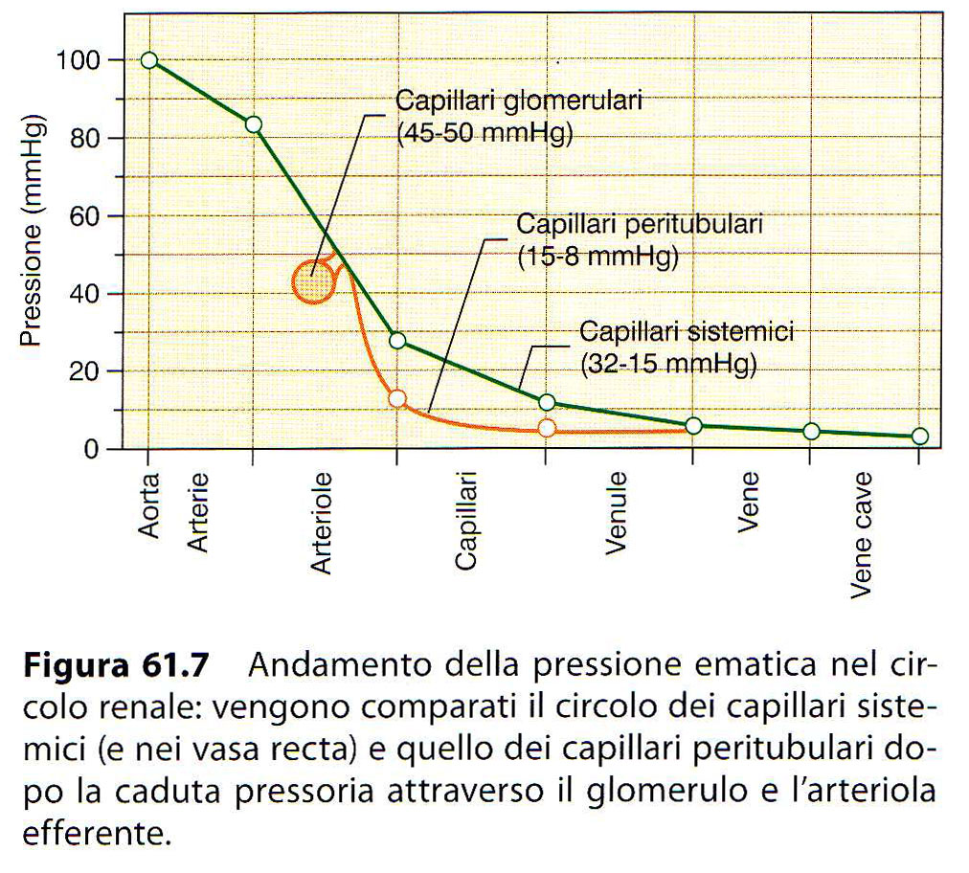
ULTRAFILTRAZIONE GLOMERULARE
il capillare peritubulare è interamente riassorbente
Da CONTI et al.

Slide 21
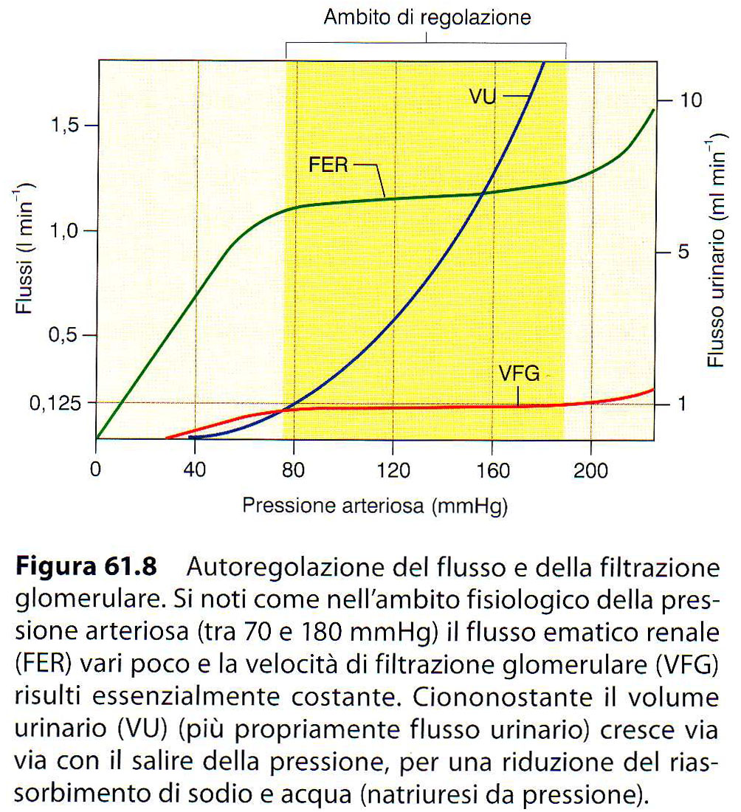
REGOLAZIONE DELLA ULTRAFILTRAZIONE GLOMERULARE
AUTOREGOLAZIONE DELLA VFG:
risposta miogena della arteriola afferente (come l’autoregolazione del microcircolo sistemico)
feedback tubulo-glomerulare: azione paracrina (ATP, NO) della macula densa sulla arteriola afferente
Da CONTI

Slide 22
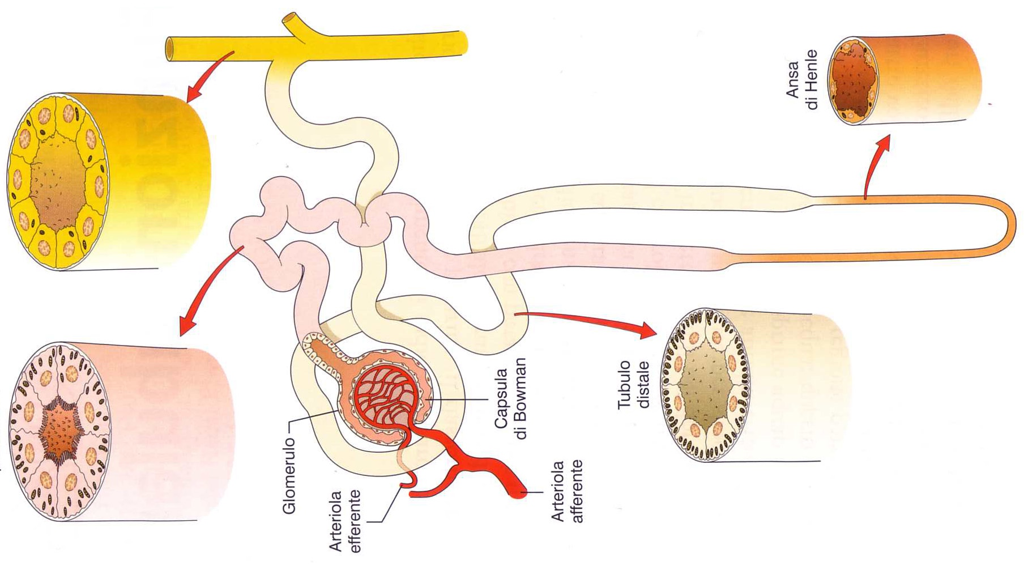
Dotto collettore
(9% dell’acqua)
RIASSORBIMENTO DELL’ACQUA
Ansa di Henle
(20% dell’acqua)
Tubulo distale
(10% dell’acqua)
Tubulo prossimale
(60% dell’acqua)
Capsula di
Bowman
Glomerulo
Arteriola
afferente
Arteriola
efferente
RIASSORBE
SECERNE
NaCl
NaHCO₃
glucosio
aminoacidi
ioni bivalenti
NH₄⁺
Da CONTI

Slide 23
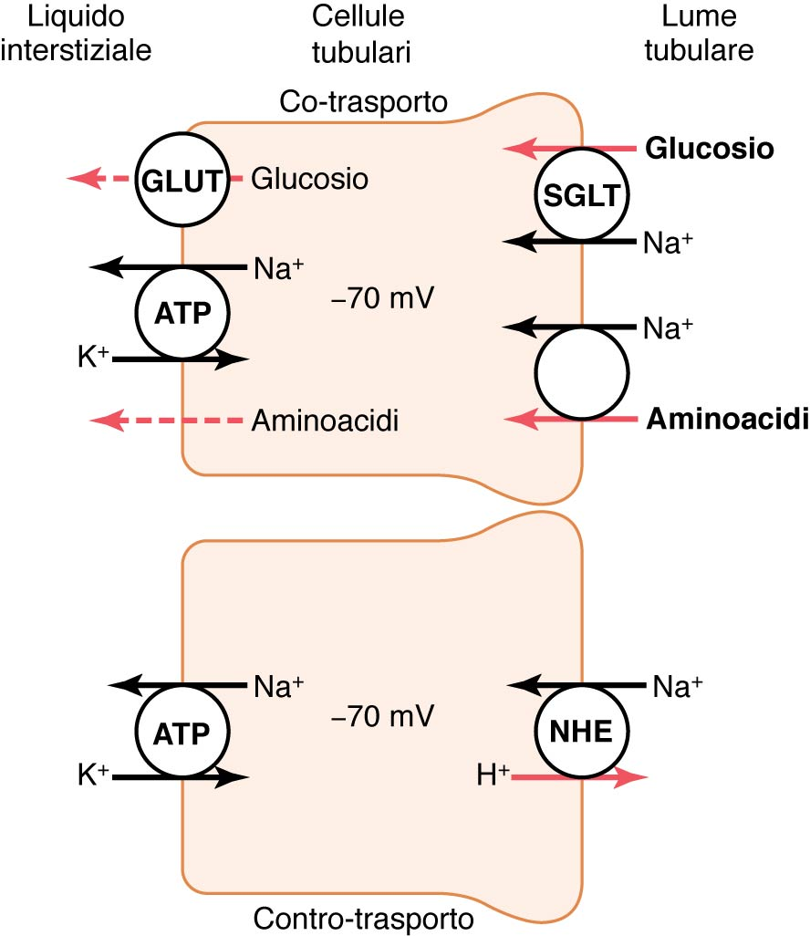
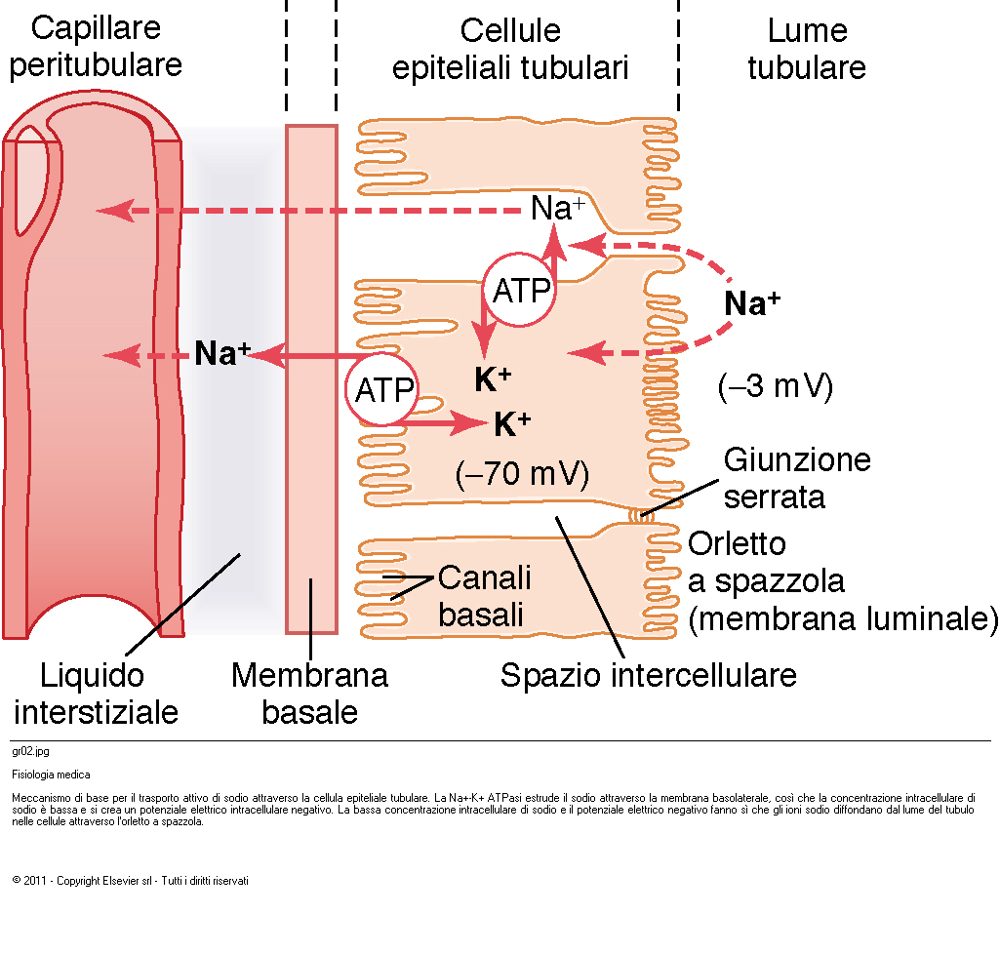
MECCANISMI DI TRASPORTO
Trasporto attivo primario
GLUT: trasportatore del glucosio
SGLT: co-trasportatore sodio-glucosio
NHE: scambiatore sodio-idrogeno
Trasporto attivo secondario
modificata da GUYTON
Notes:
23

Slide 24
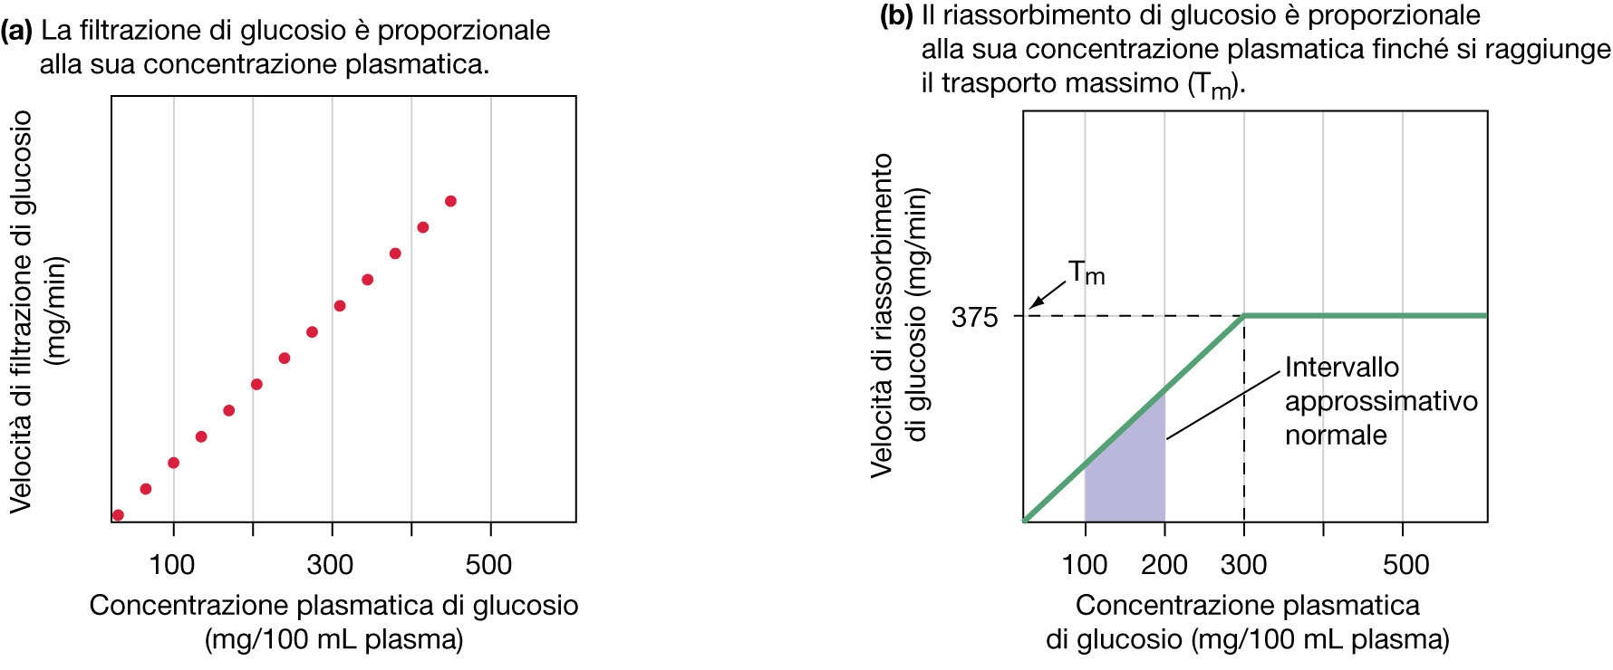
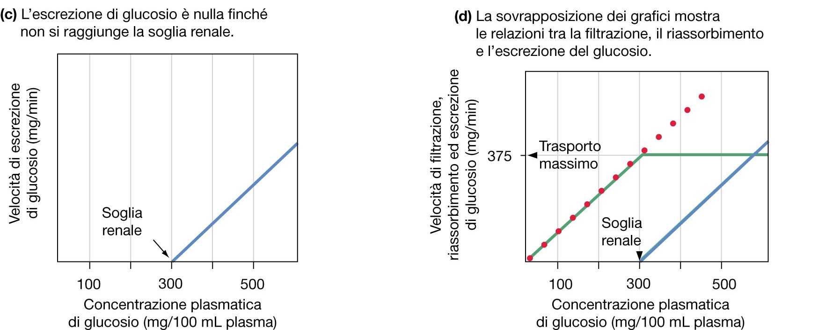
GLUCOSIO

Slide 25
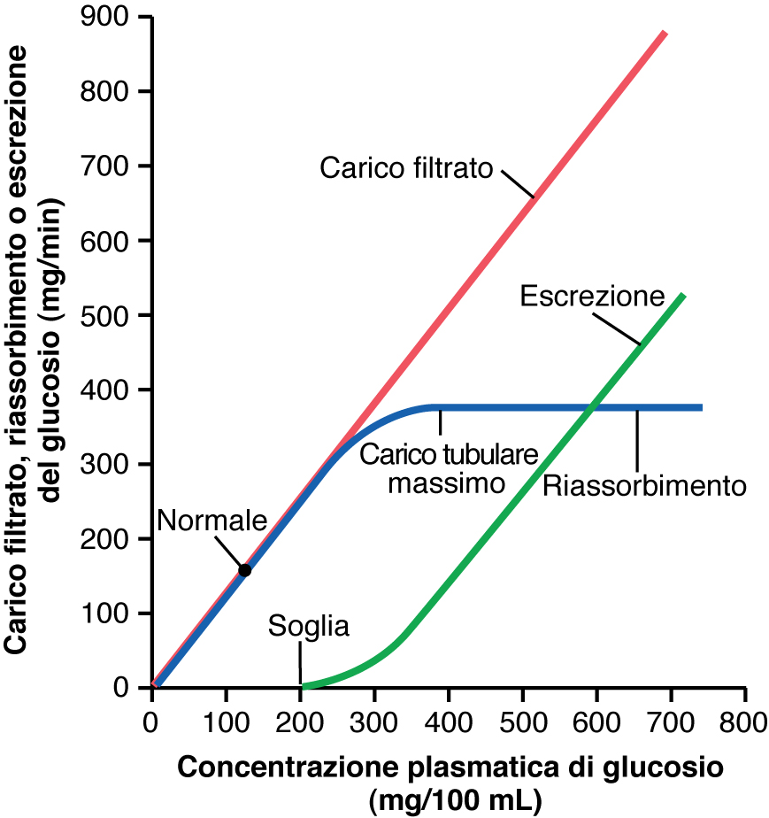

GLUCOSIO:CARICO TUBULARE MASSIMO
da GUYTON
Notes:
25

Slide 26
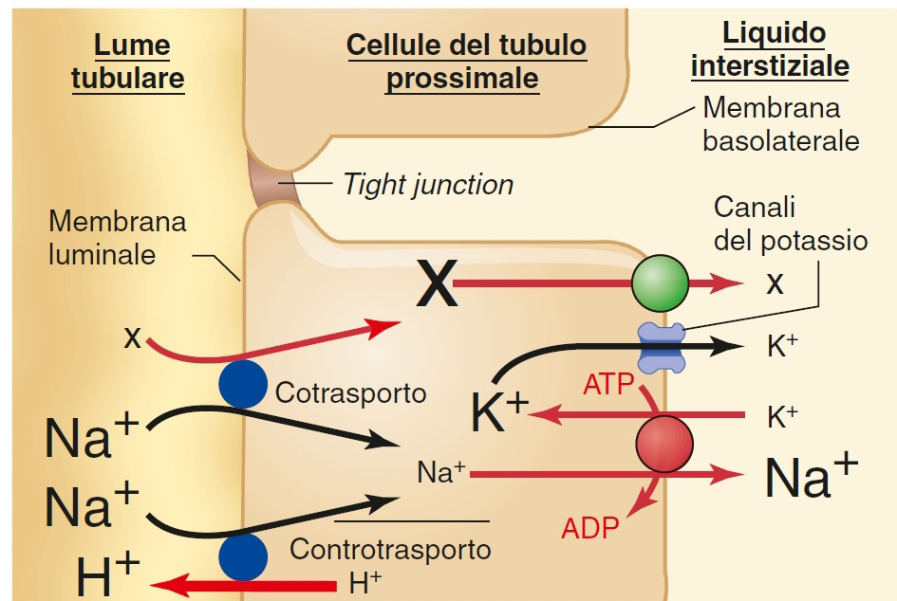
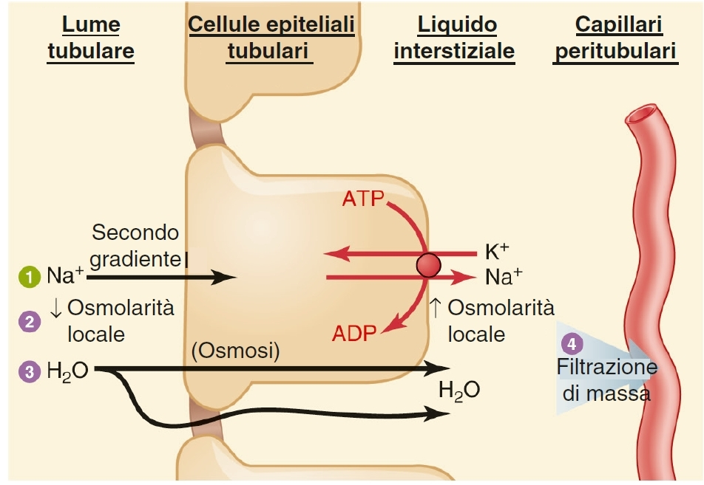
RIASSORBIMENTO DI NA⁺ E ACQUA NEL TUBULO PROSSIMALE
X: molecole organica di varia natura (glucosio, aminoacidi)
da Vander, FISIOLOGIA, Ambrosiana

Slide 27
sangue
pH NEL TUBULO PROSSIMALE
Na⁺
HCO₃⁻
tubulo
cellula tubulare
capillare peritubulare

Slide 28
sangue
pH NEL TUBULO PROSSIMALE
Na⁺
HCO₃⁻
H₂CO₃
H⁺
H⁺
H₂CO₃
a.c.
H₂O
CO₂
tubulo
cellula tubulare
capillare peritubulare

Slide 29
sangue
pH NEL TUBULO PROSSIMALE
Na⁺
HCO₃⁻
H₂CO₃
H⁺
H⁺
H₂O
CO₂
H₂CO₃
a.c.
H₂O
a.c.
CO₂
H₂CO₃
H⁺
H⁺
HCO₃⁻
HCO₃⁻
tubulo
cellula tubulare
capillare peritubulare

Slide 30
sangue
pH NEL TUBULO PROSSIMALE
Na⁺
HCO₃⁻
H₂CO₃
H⁺
H⁺
H₂O
CO₂
H₂CO₃
a.c.
a.c.
H₂CO₃
H₂O
CO₂
HCO₃⁻
H⁺
H⁺
HCO₃⁻
HCO₃⁻
H₂CO₃
a.c.
H₂O
CO₂
Na⁺
Na⁺
Na⁺
tubulo
cellula tubulare
capillare peritubulare

Slide 31
sangue
pH NEL TUBULO PROSSIMALE
Na⁺
HCO₃⁻
H₂CO₃
H⁺
H⁺
H₂O
CO₂
H₂CO₃
a.c.
a.c.
H₂CO₃
H₂O
CO₂
HCO₃⁻
H⁺
H⁺
HCO₃⁻
HCO₃⁻
H₂CO₃
a.c.
H₂O
CO₂
Na⁺
Na⁺
Na⁺
tubulo
cellula tubulare
capillare peritubulare

Slide 32
sangue
pH NEL TUBULO PROSSIMALE
Na⁺
HCO₃⁻
H₂CO₃
H⁺
H⁺
H₂O
CO₂
H₂CO₃
a.c.
a.c.
H₂CO₃
L’eccesso di ioni idrogeno viene eliminato con produzione di ammoniaca e di ione ammonio, che non può rientrare nella cellula del tubulo
H₂O
CO₂
HCO₃⁻
H⁺
H⁺
HCO₃⁻
HCO₃⁻
H₂CO₃
NH₄
NH₃
NH₂
NH₂
a.c.
H₂O
CO₂
Na⁺
Na⁺
Na⁺
tubulo
cellula tubulare
capillare peritubulare

Slide 33
sangue
pH NEL TUBULO PROSSIMALE
Na⁺
HCO₃⁻
Alla fine del tubulo contorto prossimale, il pH della preurina non è diverso da quello del plasma: non si è avuta alcuna eliminazione netta di H⁺ e lo ione ammonio ha sequestrato quello secreto, riducendo la concentrazione tubulare di ammoniaca (NH₃) e favorendone il passaggio di altra.
H₂CO₃
H⁺
H⁺
H₂O
CO₂
H₂CO₃
a.c.
a.c.
H₂CO₃
L’eccesso di ioni idrogeno viene eliminato con produzione di ammoniaca e di ione ammonio, che non può rientrare nella cellula del tubulo
H₂O
CO₂
HCO₃⁻
H⁺
H⁺
HCO₃⁻
HCO₃⁻
H₂CO₃
NH₄
NH₃
NH₂
NH₂
a.c.
H₂O
CO₂
Na⁺
Na⁺
Na⁺
tubulo
cellula tubulare
capillare peritubulare

Slide 34
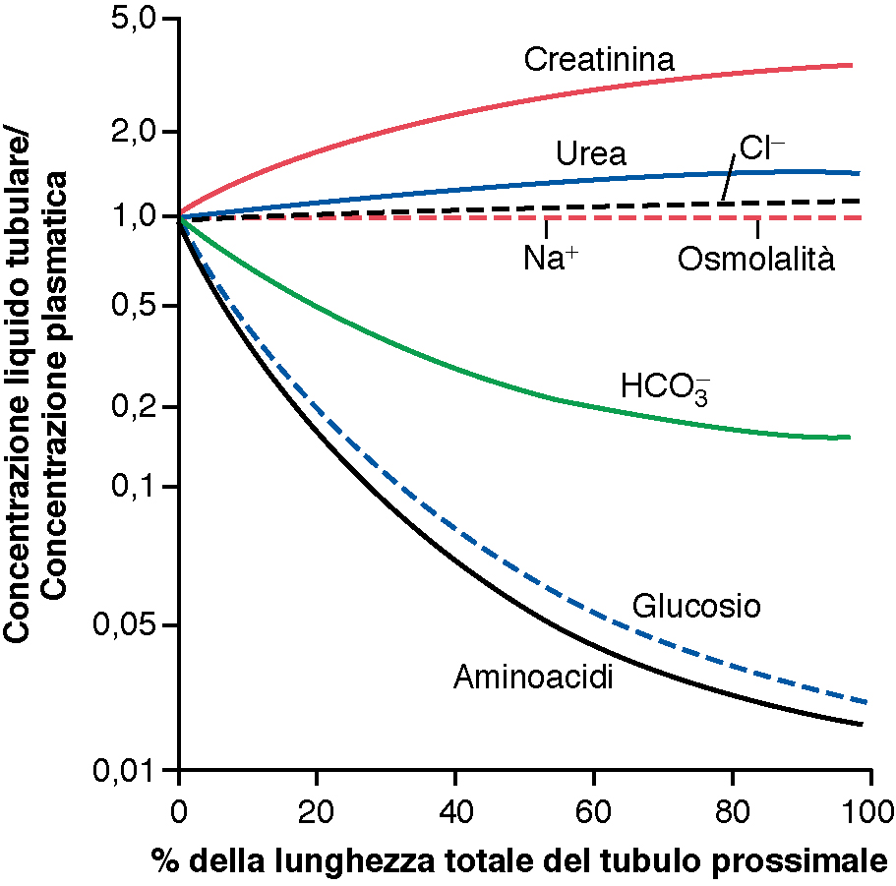
VARIAZIONI D CONCENTRAZIONE LUNGO IL TUBULO PROSSIMALE
ASSORBIMENTO
INFERIORE A QUELLO DELL’ACQUA (o SECREZIONE)
ASSORBIMENTO SUPERIORE A QUELLO DELL’ACQUA
da GUYTON
Notes:
34

Slide 35
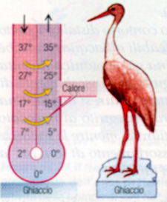
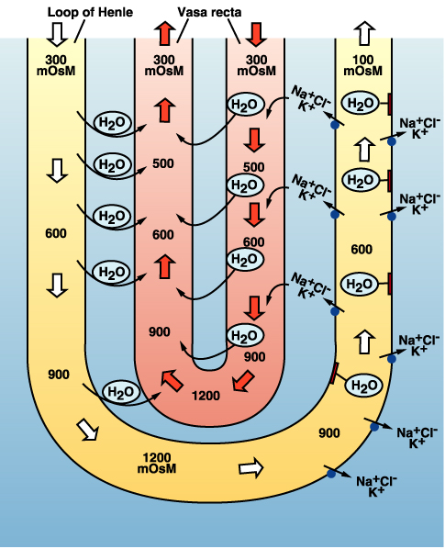
ANSA DI HENLE
MOLTIPLICAZIONE DELLEA CONCENTRAZIONE PER CONTROCORRENTE (FLUSSO NELL’ANSA IN DIREZIONE OPPOSTA A QUELLO NEI VASA RECTA)
2
1

Slide 36
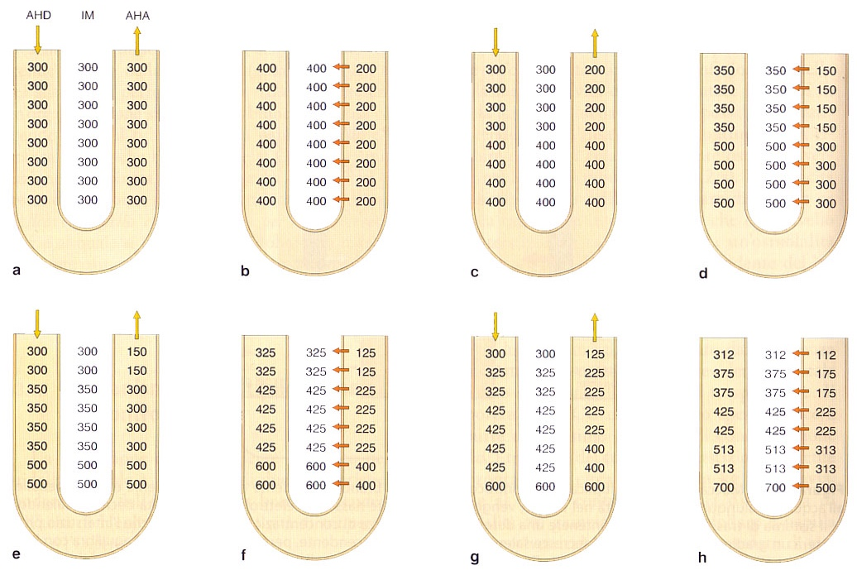
GENESI DELLA IPEROSMOLARITà DELLA MIDOLLARE
Da CONTI et al.

Slide 37

MOLTIPLICAZIONE PER CONTROCORRENTE

Slide 38
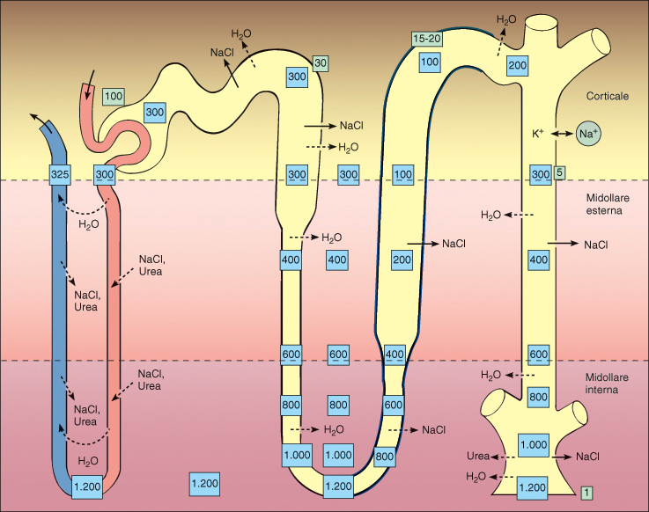
Urea

Slide 39
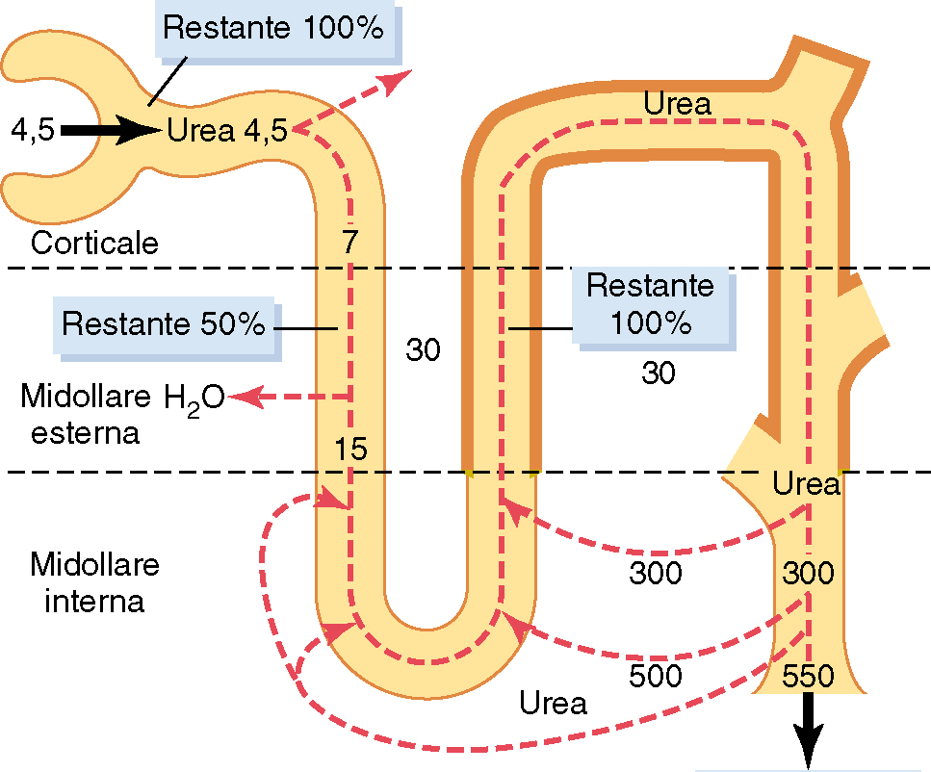

RIASSORBIMENTO DELL’UREA
CO(NH₂)₂

Slide 40
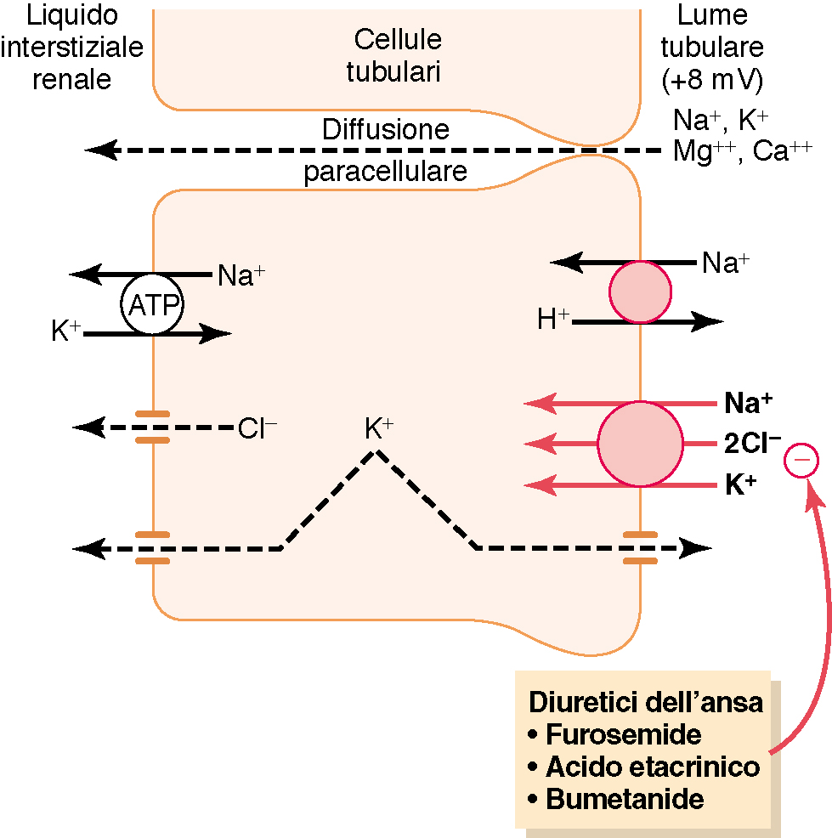
SEGMENTO ASCENDENTE SPESSO DELL’ANSA DI HENLE
da GUYTON
Notes:
40

Slide 41
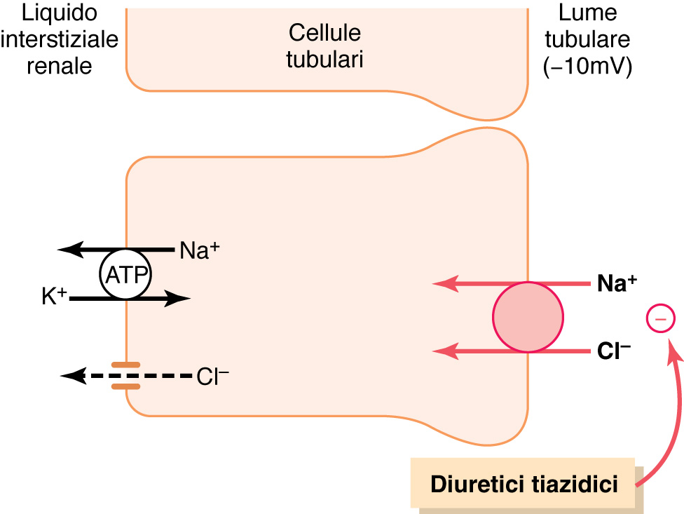
PORZIONE INIZIALE DEL TUBULO DISTALE
da GUYTON
Notes:
41

Slide 42
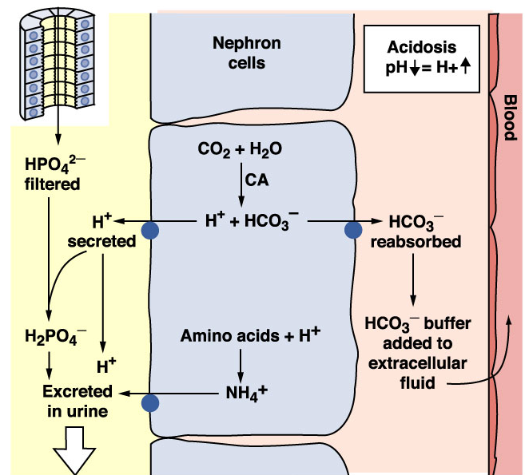
TUBULO CONTORTO DISTALE

Slide 43
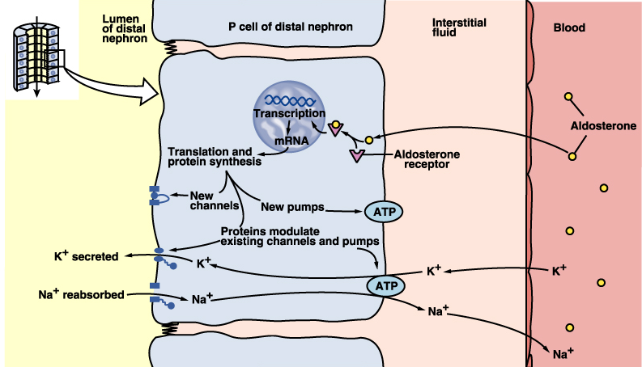
RIASSORBIMENTO FACOLTATIVO DELL’ACQUA: ALDOSTERONE

Slide 44
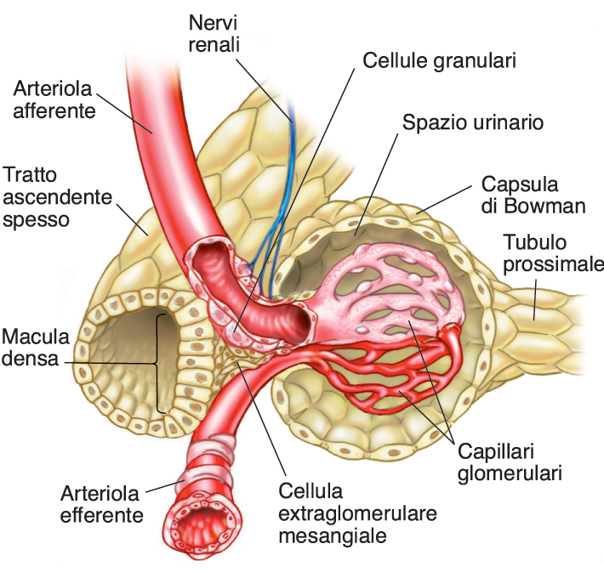
APPARATO IUXTAGLOMERULARE
Pressione idrostatica
Carico di Na⁺

Slide 45
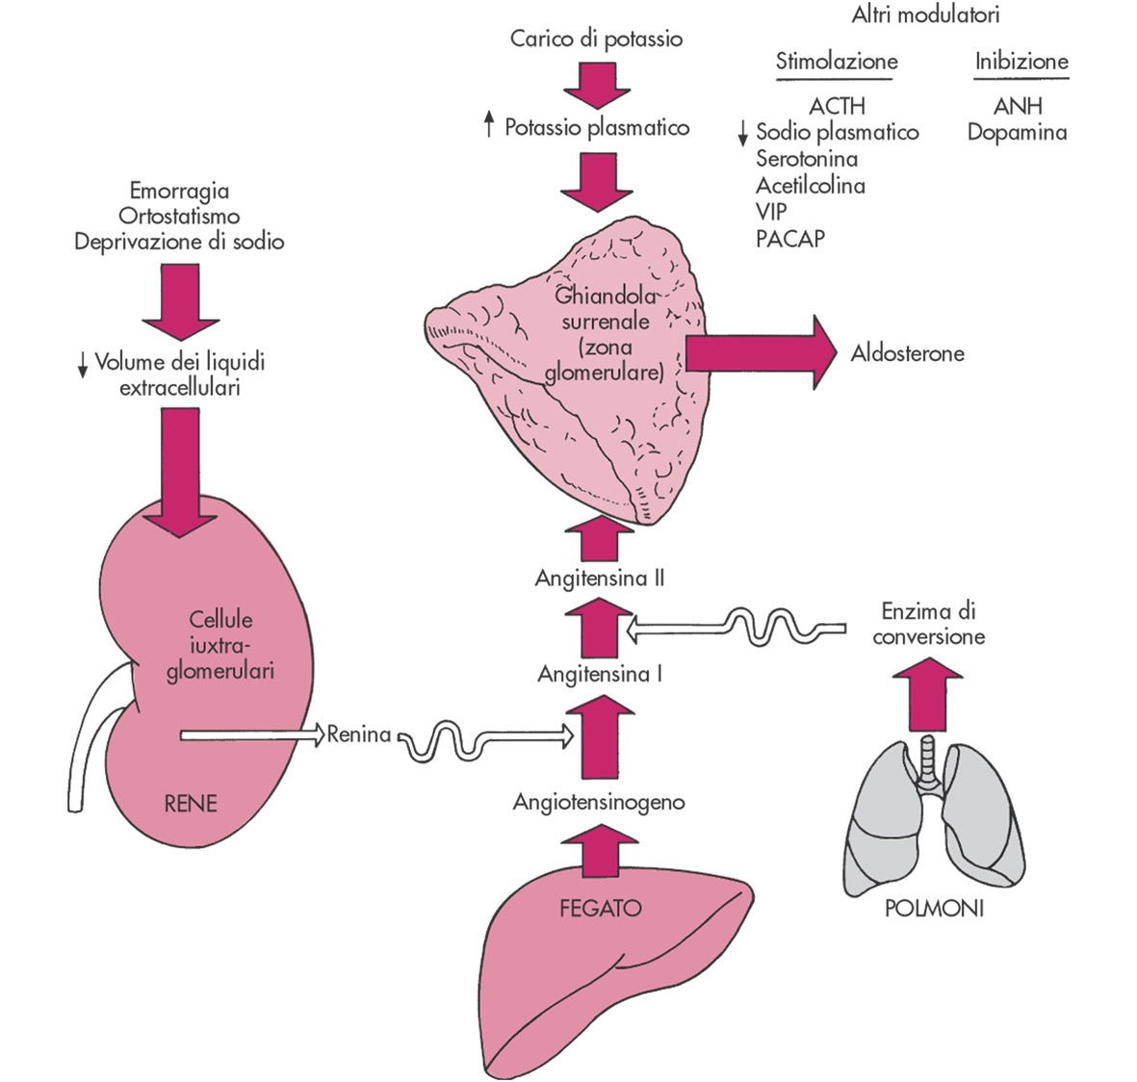
APPARATO IUXTAGLOMERULARE: SISTEMA RENINA-ANGIOTENSINA

Slide 46
APPARATO IUXTAGLOMERULARE: SISTEMA RENINA-ANGIOTENSINA
VASODILATAZIONE ARTERIOLA EFFERENTE (recettori A2A)
VASOCOSTRIZIONE ARTERIOLA AFFERENTE (recettori A1A)
Na⁺
MACULA DENSA
ADENOSINA
carico
ANGIOTENSINOGENO
mmHg
CELLULE GRANULARI
PA
RENINA
VFG
ANGIOTENSINA I
ACE
ANGIOTENSINA II
VASOCOSTRIZIONE
SETE
ADH
ALDOSTERONE
PRESSIONE ARTERIOSA
RIASSORBIMENTO NA⁺

Slide 47
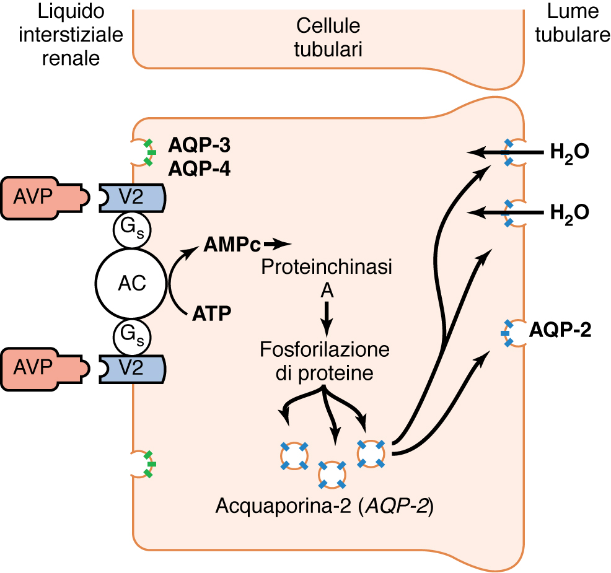
RIASSORBIMENTO FACOLTATIVO DELL’ACQUA:
ARGININA-VASOPRESSINA, ORMONE ANTIDIURETICO (AVP, ADH)
da GUYTON

Slide 48
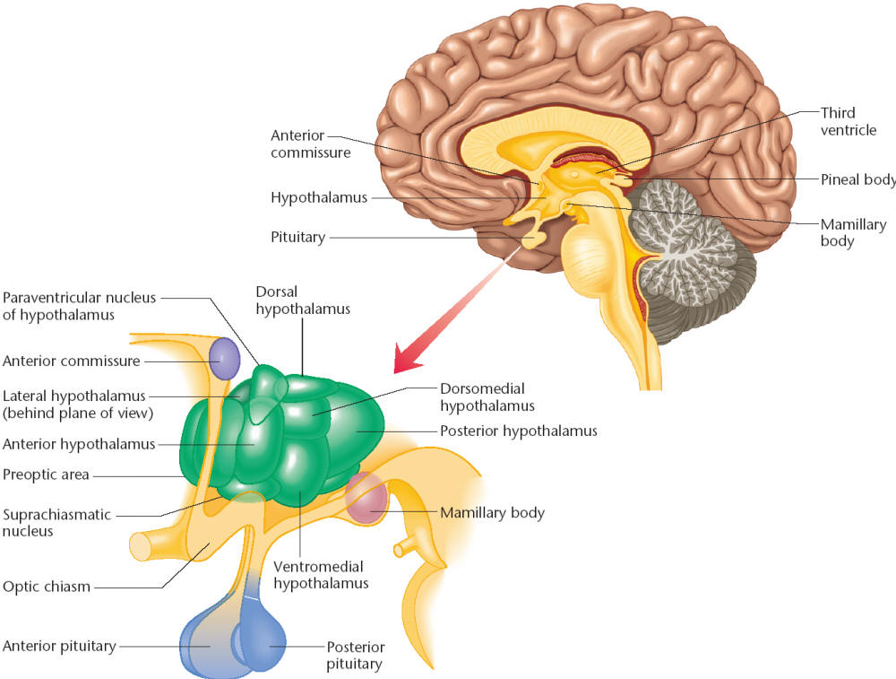
BILANCIO IDRICO: IPOTALAMO
N. PARAVENTRICOLARE
BILANCIO IDRICO, STRESS
N. dorsale
Commissura anteriore
N. laterale
FAME e SETE
N. Dorsomediale
DIGESTIONE
N. anteriore
TERMOREGOLAZIONE
N. posteriore
TREMORE
N. preottico
PRESSIONE EMATICA
N. mammillare
ALIMENTAZIONE
N. SOPRAOTTICO
BILANCIO IDRICO
N. soprachiasmatico
OROLOGIO BIOLOGICO
N. ventromediale
SAZIETA’
Chiasma ottico
Adenoipofisi
Neuroipofisi

Slide 49
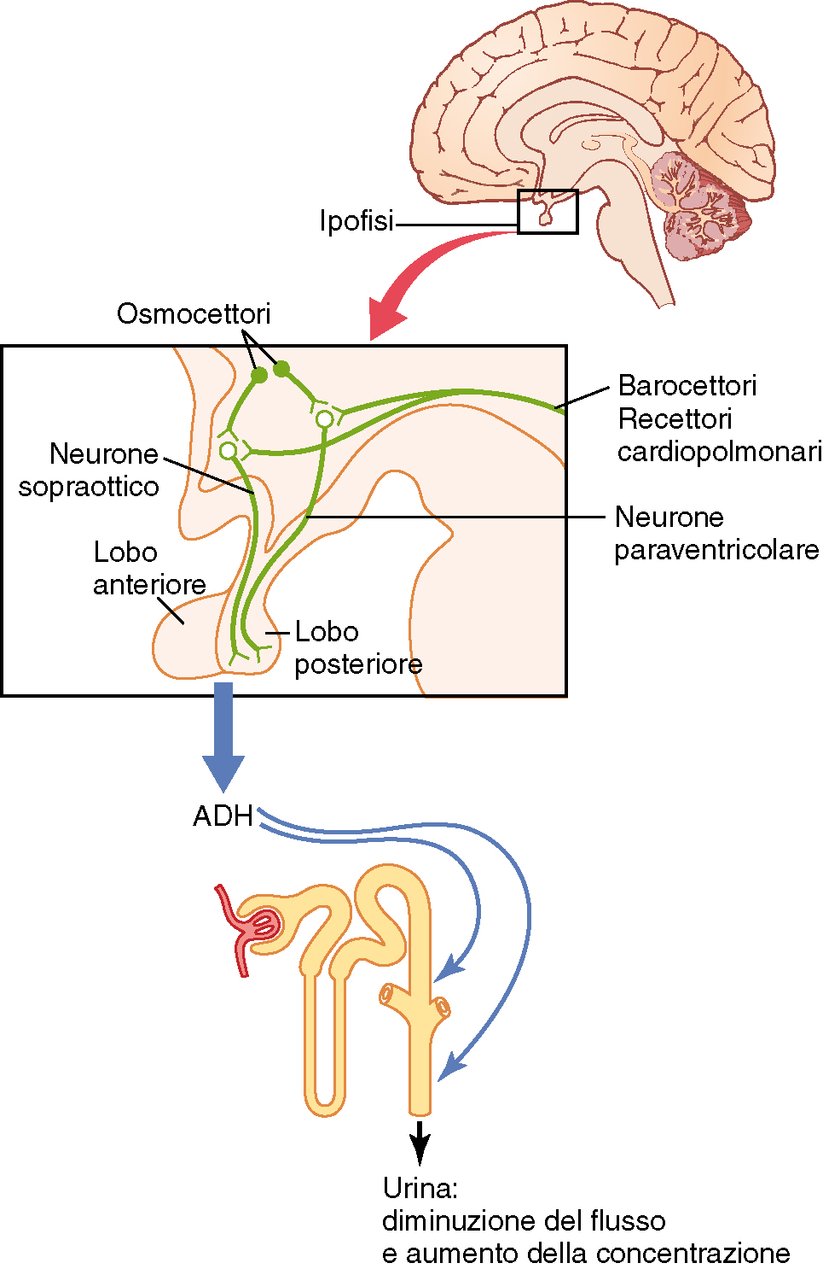
CONTROLLO DELLA SECREZIONE DI ADH

Slide 50
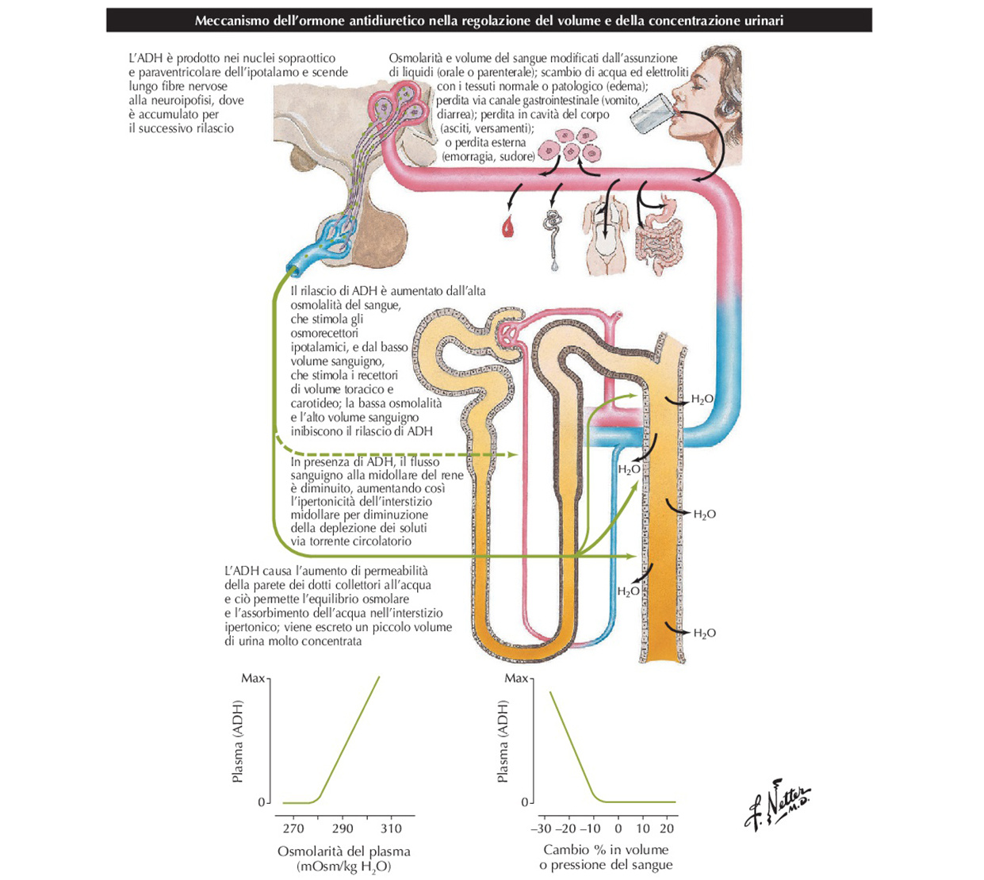
BILANCIO IDRICO

Slide 51
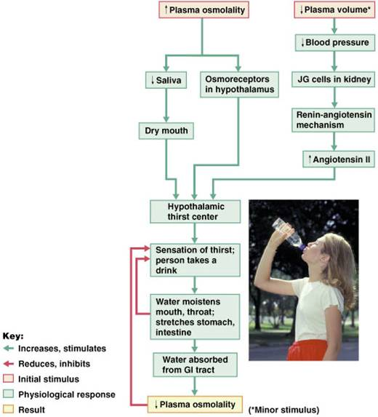
SETE

Slide 52
CONTROLLO ORMONALE DEL RIASSORBIMENTO TUBULARE
ORMONE
SITO DI AZIONE
EFFETTI
Aldosterone | Tubulo e dotto collettore | Riassorbimento NaCl e H₂O; secrezione di K⁺
Angiotensina II | Tubulo prossimale, ramo ascendente spesso dell’ansa di Henle, tubulo distale, dotto collettore | Riassorbimento NaCl e H₂O; secrezione di H⁺
Ormone antidiuretico (ADH) | Tubulo distale, dotto collettore | Riassorbimento H₂O
Peptide natriuretico atriale | Tubulo distale, dotto collettore | Riassorbimento NaCl
Paratormone | Tubulo prossimale, ramo ascendente spesso dell’ansa di Henle, tubulo distale | Riassorbimento PO₄; riassorbimento Ca⁺⁺
-
-
-

Slide 53
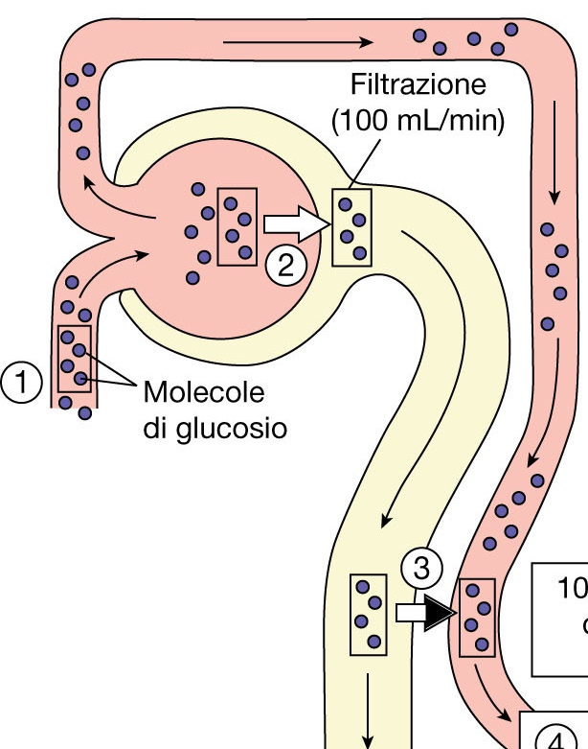

CLEARANCE
La clearance renale di una sostanza (Cs) è il volume di plasma che viene depurato da quella sostanza nell’unità di tempo
Us(mg/ml) x V (ml/min)
Cs(ml/min) =
Ps (mg/ml)
Inulina
(liberamente filtrata, non riassorbita, non secreta)
= 125 ml/min
1
Concentrazione plasmatica di inulina = 4mg/100ml
2
L’inulina viene liberamente filtrata
3
L’ultrafiltrato non viene riassorbito. Tutta l’inulina viene escreta
500 mg/100ml x 1 ml/min
Cinulina =
= 125 ml/min
= VFG
4 mg/100ml

Slide 54
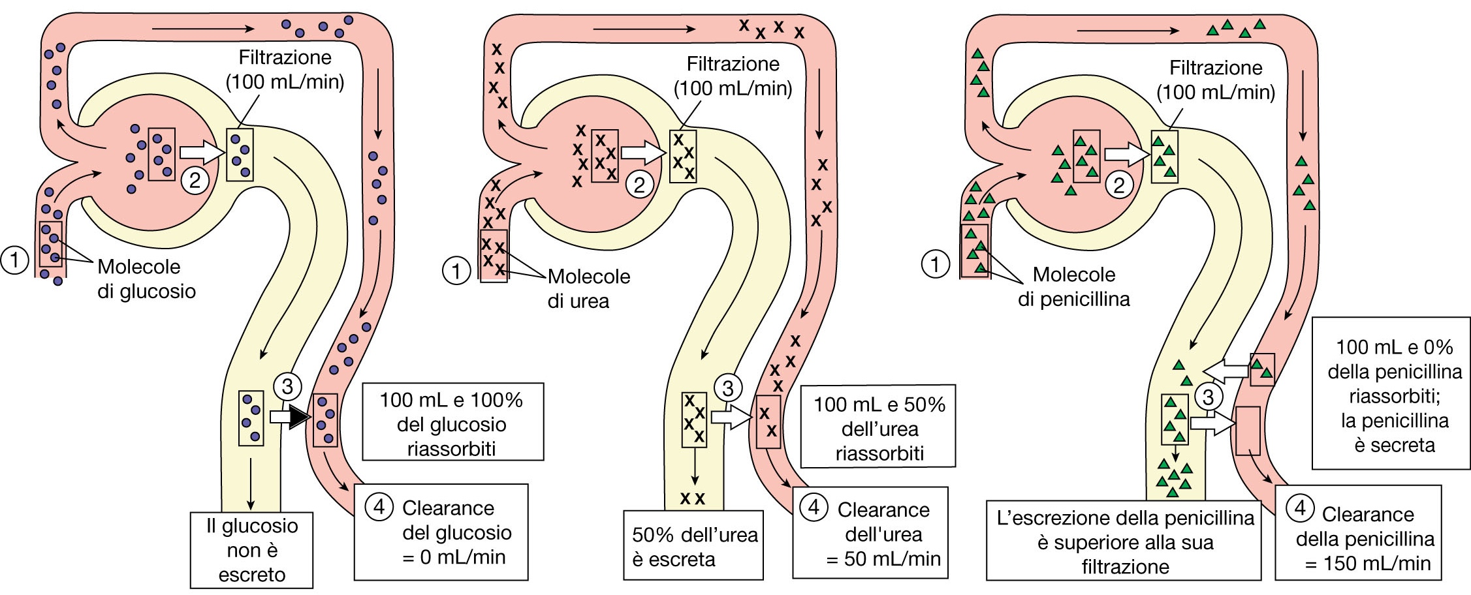
CLEARANCE
Glucosio:
interamente filtrato e
riassorbito
Urea:
interamente filtrata e
parzialmente riassorbita
Penicillina:
interamente filtrata e
parzialmente secreta
PAI:
interamente filtrato e secreto
CPAI = 625 ml/min = FPR
da GUYTON

Slide 55
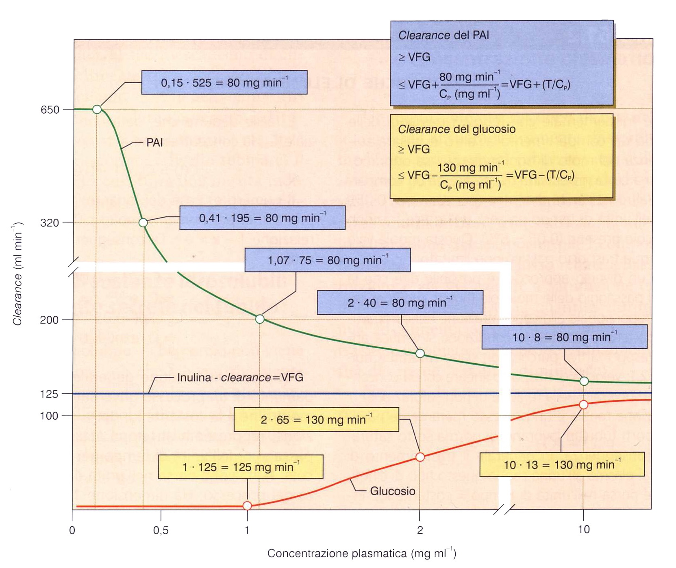
CLEARANCE
Da CONTI et al.

Slide 56

VARIAZIONI DI CONCENTRAZIONE LUNGO IL NEFRONE
ASSORBIMENTO
INFERIORE A QUELLO DELL’ACQUA (o SECREZIONE)
ASSORBIMENTO SUPERIORE A QUELLO DELL’ACQUA
da GUYTON
Notes:
56

Slide 57


Centro pontino della minzione
MINZIONE
(Parasimpatico: inibisce durante il riempimento)
(Ortosimpatico: eccita durante il riempimento)
*
* Il cambiamento di forma della vescica, dovuto anche alla contrazione del m. detrusore, insieme alla inibizione ortosimpatica, ne causa il rilasciamento
Da SILVERTHORN e BORON

Slide 58
CASO CLINICO
Malessere e aumento di peso in paziente diabetico.
Il sig. Giovanni, vicino alla pensione, è affetto da diabete mellito di tipo 2¹, poco controllato. Si reca dal medico curante perché da qualche mese accusa sempre più debolezza, un senso di malessere generale, ed è aumentato di peso, anche se non ha modificato le sue abitudini alimentari. Il dott. Dolcini rileva un peggioramento della ipertensione e gli chiede di ritornare dopo aver fatto alcune analisi del sangue e un esame delle urine.
Quando il sig. Giovanni torna, il dott. Dolcini non nasconde la sua preoccupazione: gli esami hanno evidenziato un aumento della creatinina plasmatica e un significativo aumento anche della proteinuria.
La creatinina è un prodotto di scarto del metabolismo muscolare che viene filtrato dal rene e non riassorbito (come l’inulina). Poiché la produzione di creatinina è pressoché costante, se si verifica una riduzione della VFG, la creatininemia aumenta. Probabilmente, quindi, la VFG del paziente sta diminuendo e questo è un segno di insufficienza renale.
Una piccola quantità di proteine può essere saltuariamente presente nelle urine ma, in questo caso, la loro abbondanza è un altro segno di danno glomerulare dove, evidentemente, la barriera di filtrazione è diventata meno selettiva. Ciò porta a perdita di proteine plasmatiche, riduzione della pressione osmotica del plasma e edemi diffusi, con aumento di peso.
I reni sono in grado di svolgere abbastanza bene la loro normale funzione fino a quando anche solo il 10-30% dei nefroni è funzionante, in quanto quelli rimasti sono capaci di compensare l’azione di quelli persi. Quando una alterazione della funzione renale si fa evidente, quindi, è probabile che il danno sia già grave.
Il dott. Dolcini invia il sig. Giovanni da un nefrologo, che formula la diagnosi di nefropatia diabetica. L’iperglicemia, infatti, altera la funzione tubulare e l’ipertensione arteriosa provoca danni vascolari ai reni. Il sig. Giovanni viene indirizzato a un centro di emodialisi, sperando di poter evitare il trapianto di rene.
________
¹ il diabete mellito di tipo 2 è la forma più comune di diabete. Si verifica, in genere, nell’età matura ed è dovuto alla produzione di una quantità insufficiente di insulina o a una sua scarsa efficacia

Slide 59
CASO CLINICO
Collasso durante una maratona
Gaia è una giovane studentessa ventenne di 46 kg che ama l’attività fisica e ha già fatto delle piccole gare di corsa. Anche il suo ragazzo, Gonzales, è sportivo e si è iscritto a una maratona. Gaia decide di andare anche lei, per la prima volta. Nelle ore prima della gara ha bevuto circa un litro d’acqua, per compensare la perdita di liquidi che ci sarebbe stata durante la gara, per effetto della sudorazione. Anche se primavera, oggi fa particolarmente freddo: Gaia è contenta, così suderà meno. Poco prima della corsa litiga con Gonzales, che decide di non fare la gara. Lei la fa lo stesso. Durante la corsa, è attenta a bere un bicchiere d’acqua (circa 200 ml) a ogni stazione (ogni circa 1,5 km). Dopo 3 ore di corsa e 32 km, però, comincia a sentirsi molto affaticata e ha crampi ai muscoli delle gambe. Pensando di essere disidratata, alla successiva stazione ha bevuto diversi bicchieri d’acqua e a continuato a correre. Dopo altri 3 km ha bevuto un altro mezzo litro d’acqua e dopo un altro km ha iniziato a sentirsi confusa, disorientata e le è venuto mal di testa. Pensando sempre di essere disidratata, si è forzata a bere un altro mezzo litro d’acqua ma, venti minuti dopo, è caduta e ha perso conoscenza.
L’acqua extracellualre di Gaia potrebbe ammontare a circa 15l e, nell’arco di poche ore, ne ha assunti circa altri 7: quasi il 50% del totale. La sudorazione è stata di scarsa entità, vista la temperatura esterna: Gaia ha certamente assunto più acqua di quanta ne abbia persa. È diminuita, quindi, al concentrazione di Na⁺ extracellulare, con riduzione del gradiente elettrochimico attraverso le membrane eccitabili e alterazione del loro funzionamento (muscoli e cervello). Inoltre, la ipo-osmolarità plasmatica ha fatto uscire acqua dai capillari, con edema interstiziale prima e rigonfiamento cellulare dopo. Questo avrà causato un grave danno cerebrale, per riduzione del flusso ematico, dovuto alla compressione dei vasi per via dell’edema, da cui il collasso.
Gaia è stata subito portata al pronto soccorso con diagnosi di iponatriemia associata all’esercizio. Le sono stati somministrati diuretici e soluzioni isotoniche di NaCl per riportare il Na⁺ plasmatico a livelli normali. Dopo 24 ore di attenta osservazione è stata fuori pericolo.

